Slide 1





‘제주’ 여행 경비
예측 서비스
잘 도착했지롱~
AIB 18TH
TEAM : 김은혜 양진모 정경호 정희재

Slide 2
목차
프로젝트 개요
2. 프로젝트 팀 구성 및 역할
3. 프로젝트 수행 절차 및 결과
4. 발전 방향 &
자체 평가 의견
Neptune is the farthest planet from the Sun

Slide 3

프로젝트 개요
프로젝트 구현 내용
2023 여름 휴가철에 제주도 여행을 준비하는 2030 세대 사람들의
개인의 금전 상황에 맞는
항공권, 숙박, 렌트카 총 경비를 확인할 수 있는 서비스

Slide 4

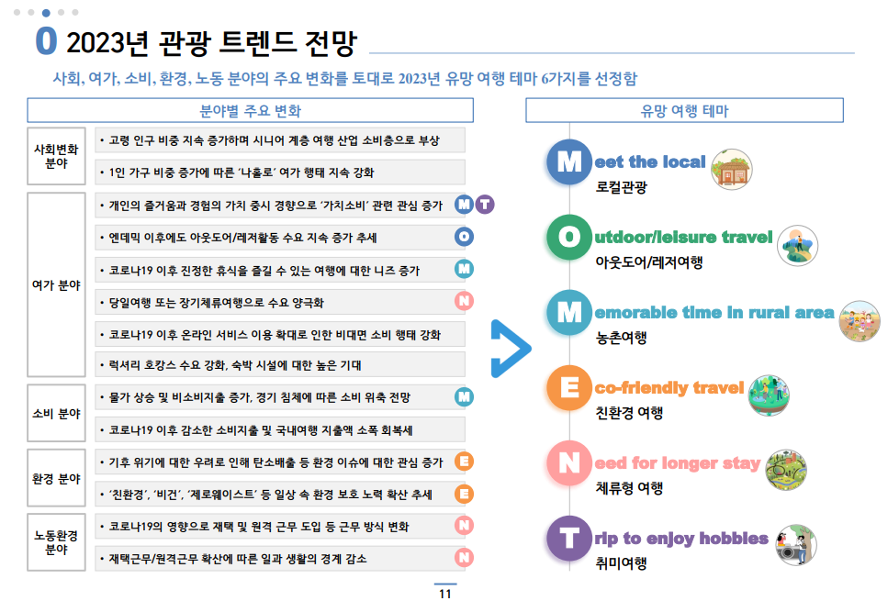

프로젝트 개요
주제 선정 배경
‘제주🍊’
한국관광공사, “2023 관광트렌드 전망 종합 분석 보고서”, (2023), p12

Slide 5
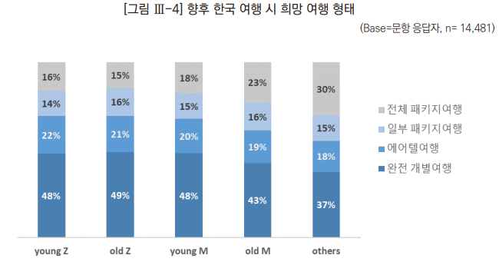
프로젝트 개요
주제 선정 배경
** 에어텔 뜻
항공(air) + 호텔 (hotel)의 합성어로 자유여행을 기본으로 하는 상품
관광 빅데이터 서비스, “MZ여행 특성 연구 보고서”, (2023), p91

Slide 6
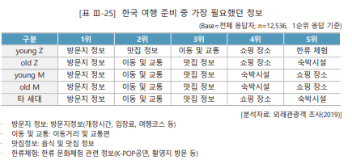
프로젝트 개요
주제 선정 배경
잘 도착했지롱
항공, 숙박, 교통(렌터카),
날씨, 맛집
정보 제공
관광 빅데이터 서비스, “MZ여행 특성 연구 보고서”, (2023), p99

Slide 7

프로젝트 개요
|-- data
| |-- README.md
| |-- SQL
| | `-- proj.db
| |-- preprocessed
| | |-- preprocessed_cars \274\366\301\244.csv
| | |-- preprocessed_cars.csv
| | |-- preprocessed_flight.csv
| | |-- preprocessed_hotel \274\366\301\244.csv
| | |-- preprocessed_hotels_need_region.csv
| | |-- preprocessesd_flight \274\366\301\244.csv
| | `-- weather_DB.csv
| `-- raw
| |-- Final_flight_data.csv
| |-- flight_data(0721-0819).csv
| |-- flight_data(0820-0918).csv
| |-- hotels
| | |-- 2023-07-24_2023-07-25_0_0.csv
| | |-- 2023-07-24_2023-07-25_0_1.csv
| | |-- 2023-07-24_2023-07-25_0_2.csv
| | |-- 2023-07-24_2023-07-25_0_3.csv
| | |-- 2023-07-24_2023-07-25_1_0.csv
| | `-- 2023-07-24_2023-07-25_1_1.csv
| |-- raw_cars.csv
| `-- raw_hotels_combined.csv
`-- scripts
|-- SQL
| |-- data_check.ipynb
| `-- sql_json.ipynb
|-- scraping
| |-- Flight__JEJU_scrap 2\302\367-2.py
| |-- Flight__JEJU_scrap 2\302\367.py
| |-- airplaneScrap0720_0820 1\302\367.py
| |-- scraping_hotel_capacity.py
| `-- scraping_rentcar.py
|-- parallel
| `-- parallel.py
`-- preprocessing
|-- Flight_EDA.ipynb
|-- preprocessing_rentcar.ipynb
|-- preprocessing_rentcar.py
`-- test_preprocessing_hotels.ipynb
프로젝트 구조
|-- flask
| |-- app.py
| |-- flask_1p_option_selection.py
| |-- flask_2p_option_selection.py
| |-- flask_3p_result.py
| |-- flask_col_val_name_search_test.py
| |-- flask_mangoplate_add.py
| |-- flask_page_template_settings.py
| |-- flask_weather_pd.py
| |-- static
| | `-- background.png
| `-- templates
| |-- page1.html
| |-- page2.html
| `-- page3.html
|-- requirements.txt
< 웹 구동 >
< 데이터 & 스크립트 >

Slide 8





2. 프로젝트 팀 구성 및 역할
김은혜
양진모
제주도 날씨와 지역별 맛집 데이터 수집
위 내용 웹 페이지로 구현
렌터카 데이터 수집
고객 선택 옵션 데이터베이스 SQL 쿼리문으로 변환 로직 설계
위 내용 웹 페이지로 구현

Slide 9





2. 프로젝트 팀 구성 및 역할
정경호
팀장
정희재
회의 진행
호텔 데이터 수집
전처리 작업
대시보드 작성
항공권 데이터 수집
웹 페이지 구현 보조
대시보드 작성

Slide 10
3. 프로젝트 수행 절차 및 방법
사전 기획
데이터 전처리
인사이트
서비스 구축
회고 / 피드백
데이터 수집
프로젝트 기획 및 주제 선정
기획안 작성
필요 데이터 및 수집 절차 정의
외부 데이터 수집
데이터 정제 및 정규화
대시 보드를 통해 인사이트 도출
웹 페이지 구현
모바일 플랫폼 구현 계획
실무 활용 가능 정도, 완성도에 대한 자체 평가 및 느낀점
총 프로젝트 기간
07.19 ~ 07.31

Slide 11






3. 프로젝트 수행 절차 - 파이프 라인
WEB

Slide 12
3. 프로젝트 수행 절차 - 데이터 수집
프로젝트의 목적인
경비 조합을 추천 하기 위해 3종류
(항공권,호텔,렌터카) 의
데이터가 필요
많은 데이터를 위해 셀레니움을 통한
웹 스크래핑
프로그래밍 언어는 파이썬을 사용하였다.

Slide 13
3. 프로젝트 수행 절차 - 데이터 수집
네이버 항공
->
셀레니움,인증서 오류 무시, SSL 오류 무시, 창 크기 설정 등과 같은
옵션을 추가해서 진행
->
URL을 인수로 받아
브라우저가 URL을 열고
페이지를 아래로 스크롤한
다음 필요한 정보를 추출하도록 설정
->
추출한데이터 csv형식으로 저장

Slide 14
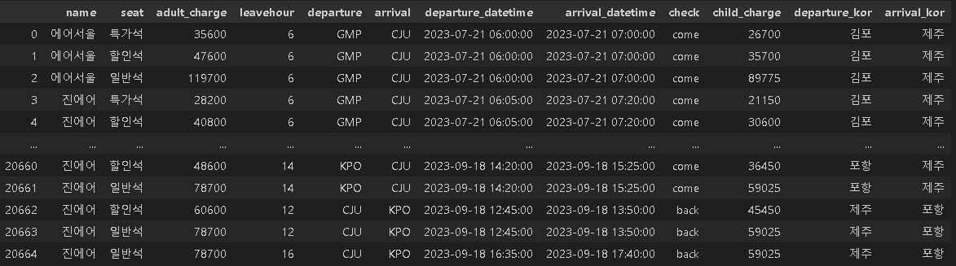
3. 프로젝트 수행 절차 - 데이터 수집
웹 스크래핑으로 수집된 csv

Slide 15
3. 프로젝트 수행 절차 - 데이터 수집
부킹닷컴
셀레니움과 BeautifulSoup
->
GET_DATE_COMBINATIONS
시작 날짜와 종료 날짜 까지의
조합을 생성
->
Hotel_crawl
->
csv에 저장

Slide 16
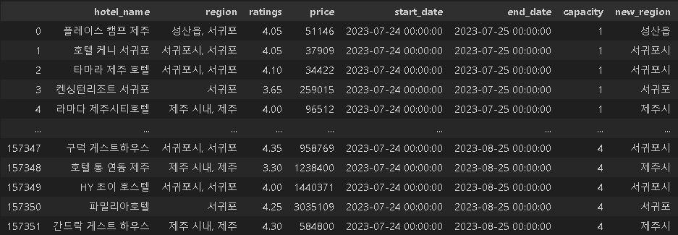
3. 프로젝트 수행 절차 - 데이터 수집
웹스크래핑으로 수집된 csv
날짜조합을 사용 하니 타겟이 2023-07-24~2023-08-25로 길지 않은데 157351개가 나왔다. 이것을 일반적인 방법으로 웹 스크래핑하기에는 시간이 너무 오래 걸려서
concurrent.futures 모듈의ThreadPoolExecutor()를 사용하였다.

Slide 17
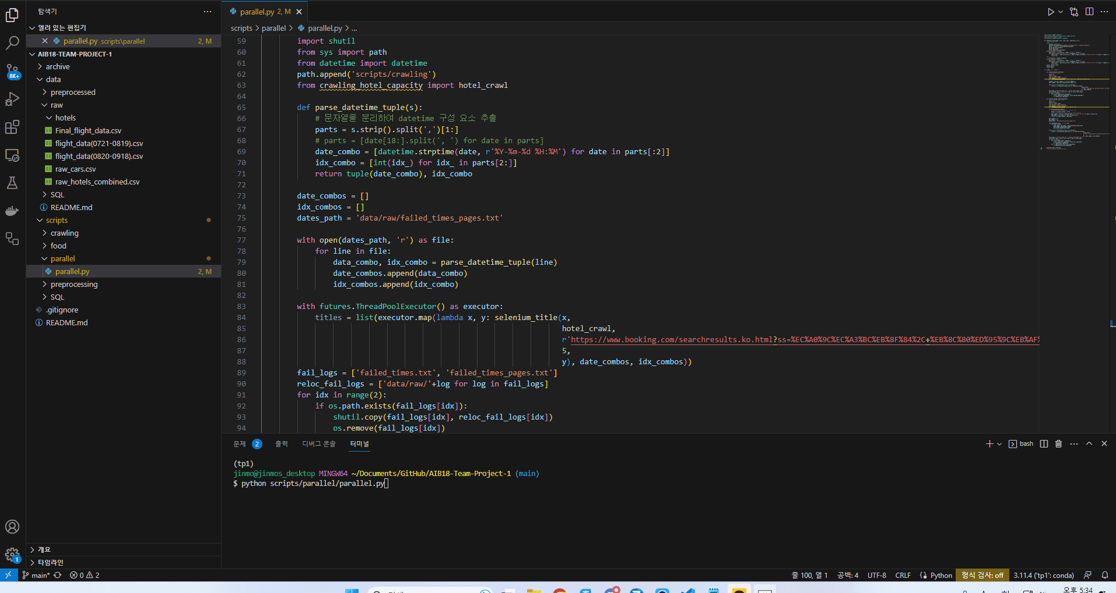
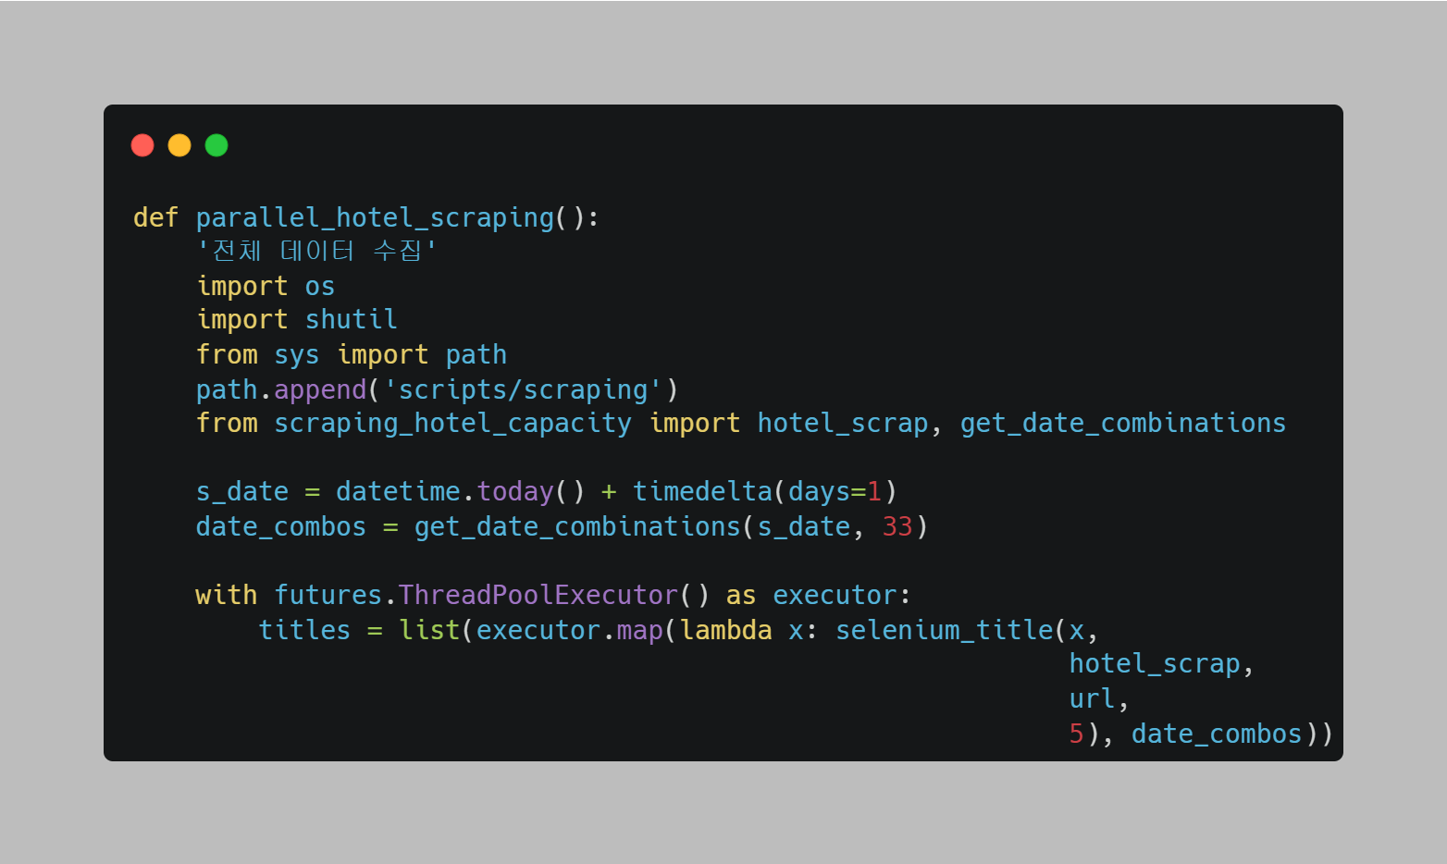
3. 프로젝트 수행 절차 - 데이터 수집
concurrent.futures 모듈의 ThreadPoolExecutor()로 한 번에 여러 개의 셀레니움 창으로 자료 병렬 수집하여 속도 향상

Slide 18
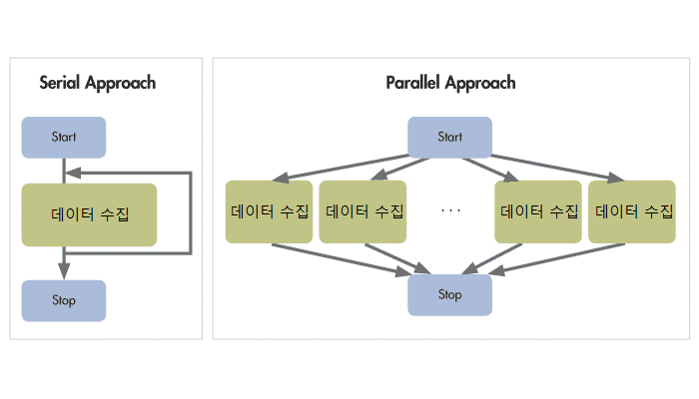

Slide 19
3. 프로젝트 수행 절차 - 데이터 수집
제주 sk 렌터카 사이트
->
Selenium, BeautifulSoup.
->
GET_DATE_COMBINATIONS
날짜조합을 위해 사용
->
Rentcar_crawl
->
csv에 저장

Slide 20
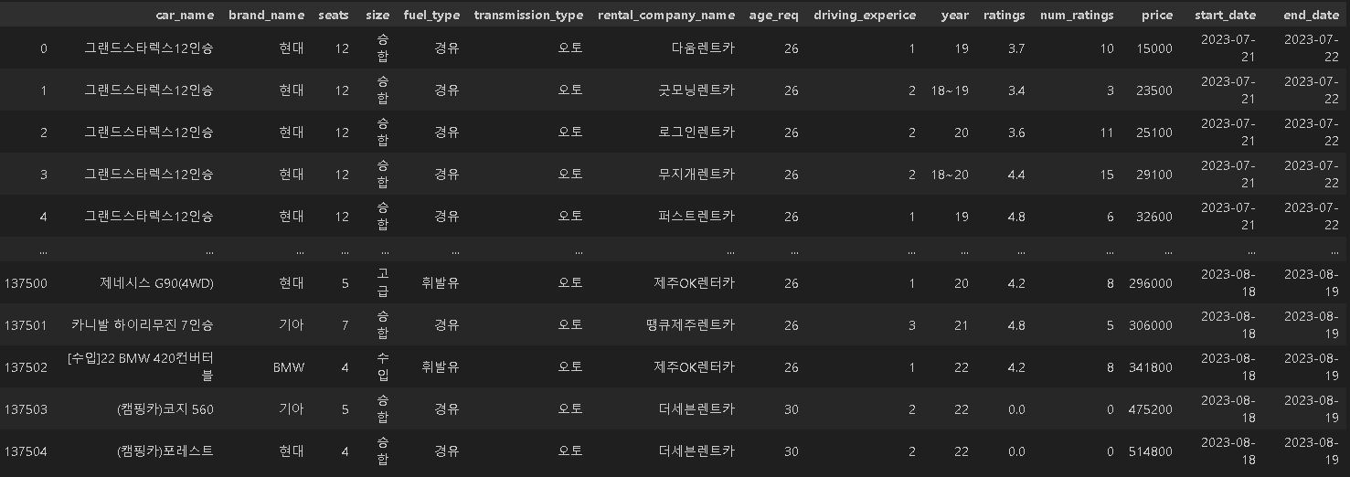
3. 프로젝트 수행 절차 - 데이터 수집
웹스크레이핑으로 수집된 csv
137,504개의 데이터가 수집되었다.
일반적인 방법으로 웹스크레이핑하기에는 시간이 너무 오래 걸려서
concurrent.futures 모듈의ThreadPoolExecutor()를 사용하였다.

Slide 21

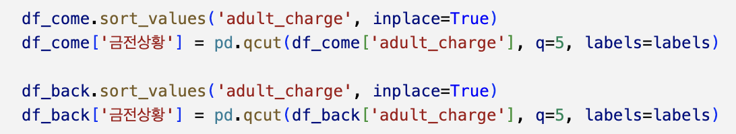
3. 프로젝트 수행 절차 - 데이터 전처리
항공권 데이터 정보
출발 및 도착 날짜 및 시간, 제주 기준 출발 or 도착 확인 컬럼(direction)
구성 : 23341 (행) X 15 (열)
7월 21일부터 8월 31일까지의 편도 및 왕복 제주 항공권 데이터
주요 정보(특성)
금전 상황
: 항공사 브랜드명, 항공권 종류(일반, 할인, 특가), 항공권 금액(성인 1인, 소아 1인) 항공편 출발 시각(Only hour), 출발 공항(한국어, 영어), 도착 공항(한국어, 영어), 출발 및 도착 날짜 시간, 제주 기준 출발 or 도착 확인 컬럼(direction), 금전 상황

Slide 22
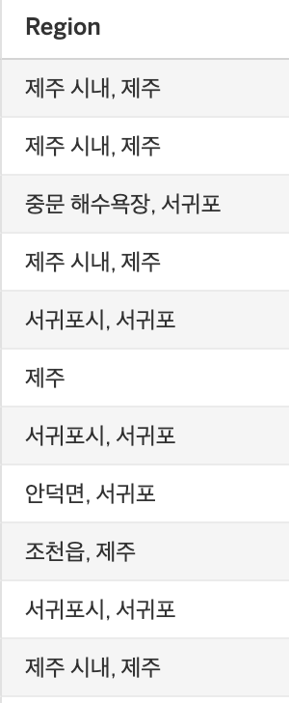
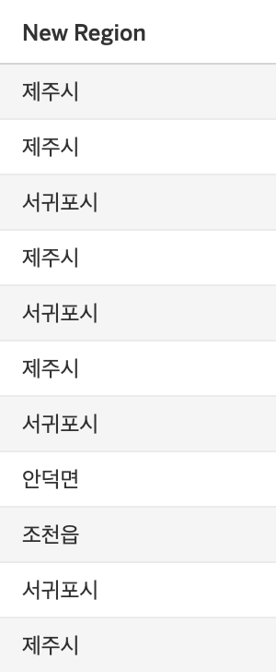
3. 프로젝트 수행 절차 - 데이터 전처리
지역명(raw) 지역명(간소화)
숙박시설 데이터 정보
구성 : 157352 (행) X 12 (열)
7월 24일부터 8월 25일까지의 제주 숙박시설 데이터
주요 정보(특성)
: 숙박시설명, 지역명(raw), 지역명(간소화), 평점, 숙박 비용, 숙박 시작일, 숙박 종료일, 수용 인원, 금전 상황

Slide 23
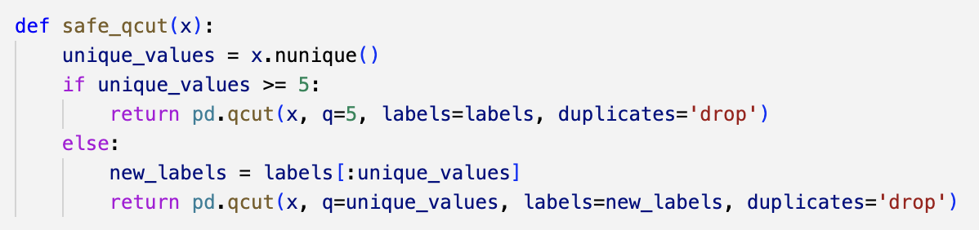
3. 프로젝트 수행 절차 - 데이터 전처리
렌트카 데이터 정보
렌트 시작일, 렌트 종료일
구성 : 137505 (행) X 17 (열)
7월 21일부터 8월 19일까지의 제주 렌트카 데이터
주요 정보(특성)
금전 상황
: 자동차 모델명, 자동차 브랜드, 인승, 자동차 유형(SUV, 경차, 중형 등), 연료 타입, 자동/수동, 렌트카 회사, 최소 나이 요건, 운전 경력, 자동차 연식, 평점, 리뷰 수, 렌트 금액, 렌트 시작일, 렌트 종료일, 금전 상황

Slide 24
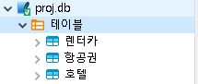
3. 프로젝트 수행 절차 - 데이터 전처리

Slide 25
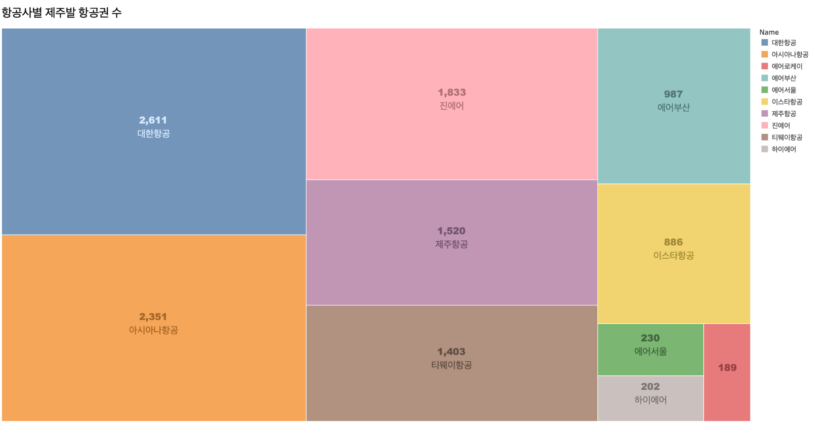
3. 프로젝트 수행 결과 - 대시보드

Slide 26
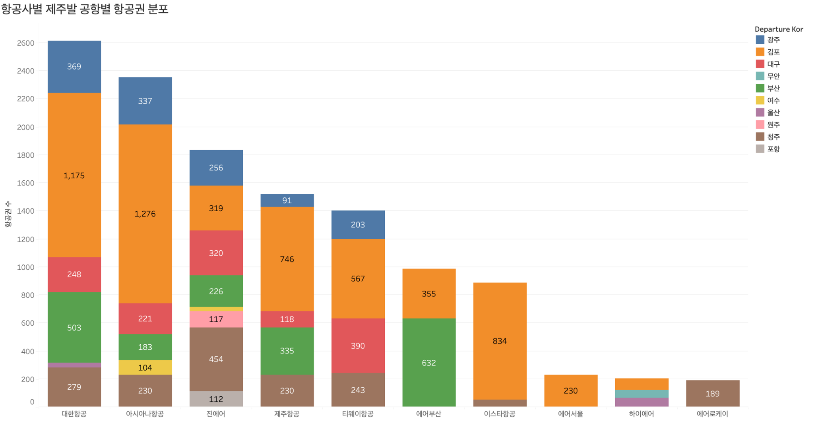
3. 프로젝트 수행 결과 - 대시보드

Slide 27
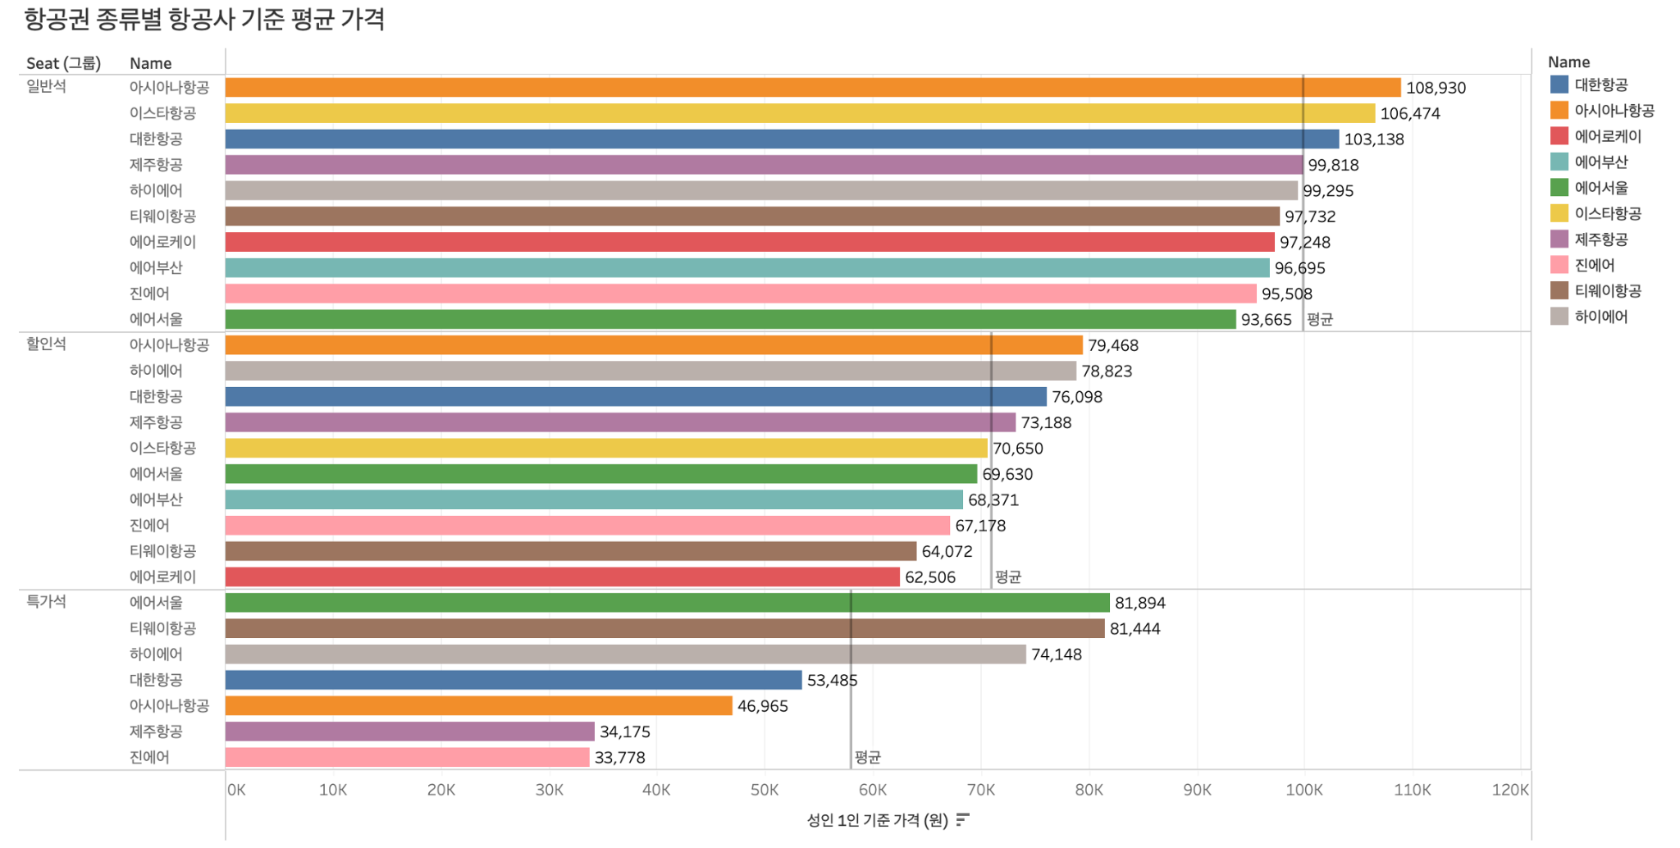
3. 프로젝트 수행 결과 - 대시보드

Slide 28
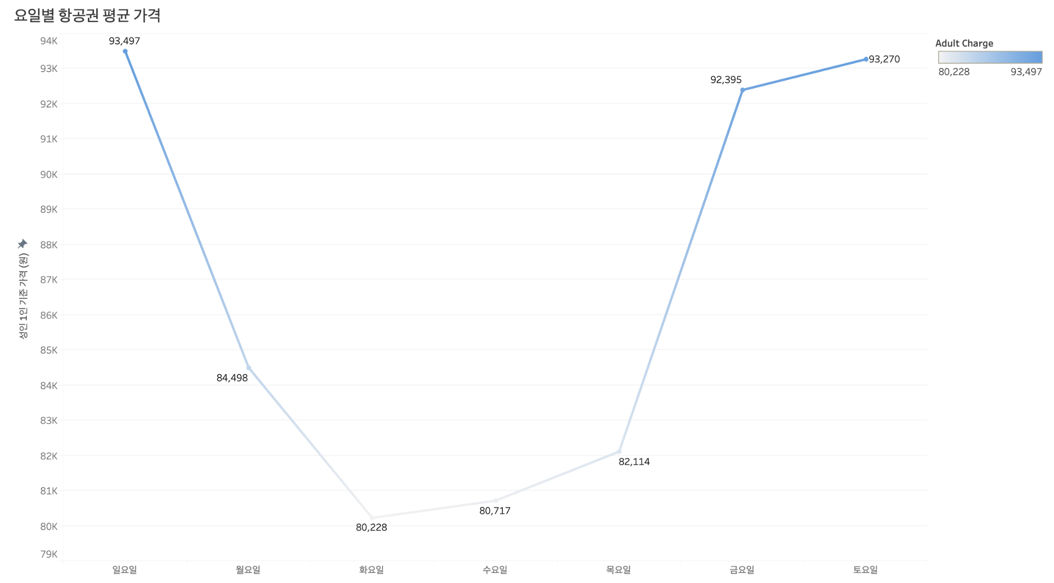
3. 프로젝트 수행 결과 - 대시보드

Slide 29
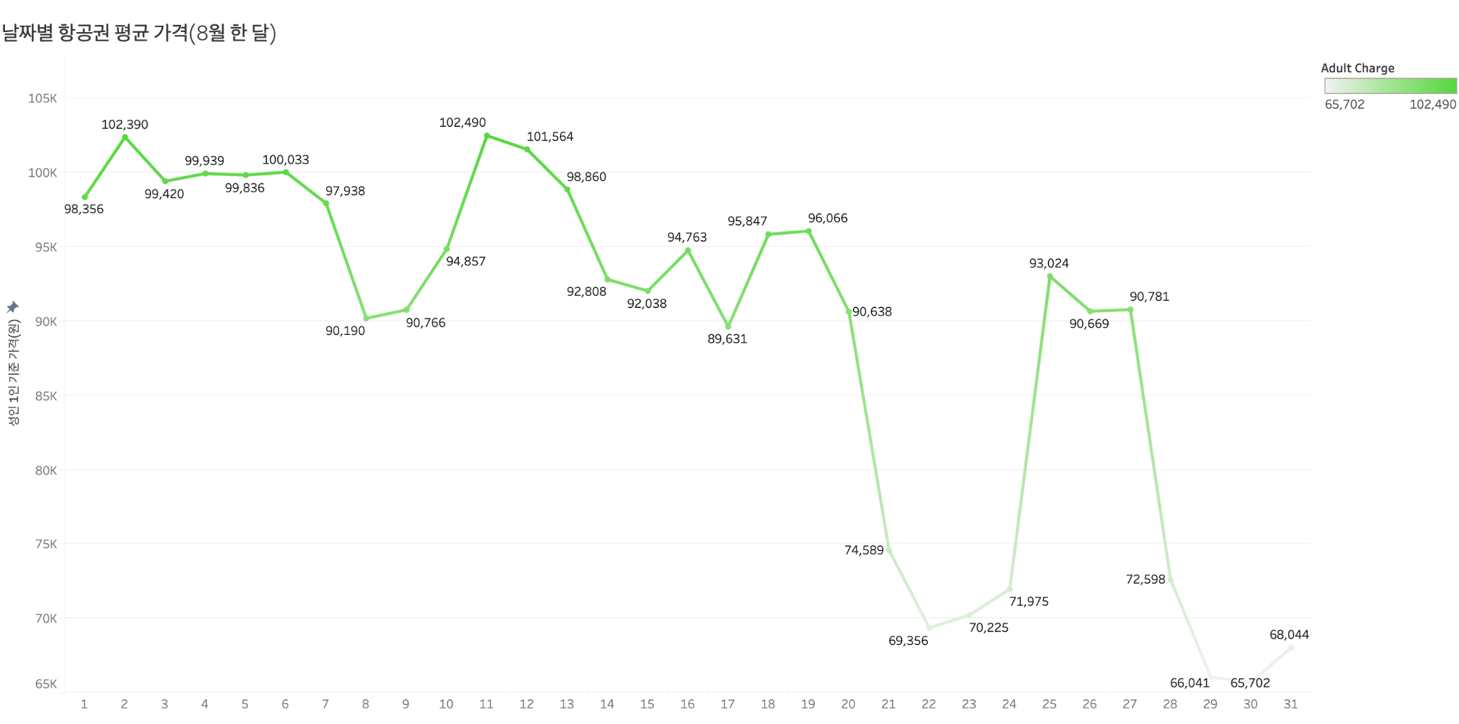
3. 프로젝트 수행 결과 - 대시보드

Slide 30
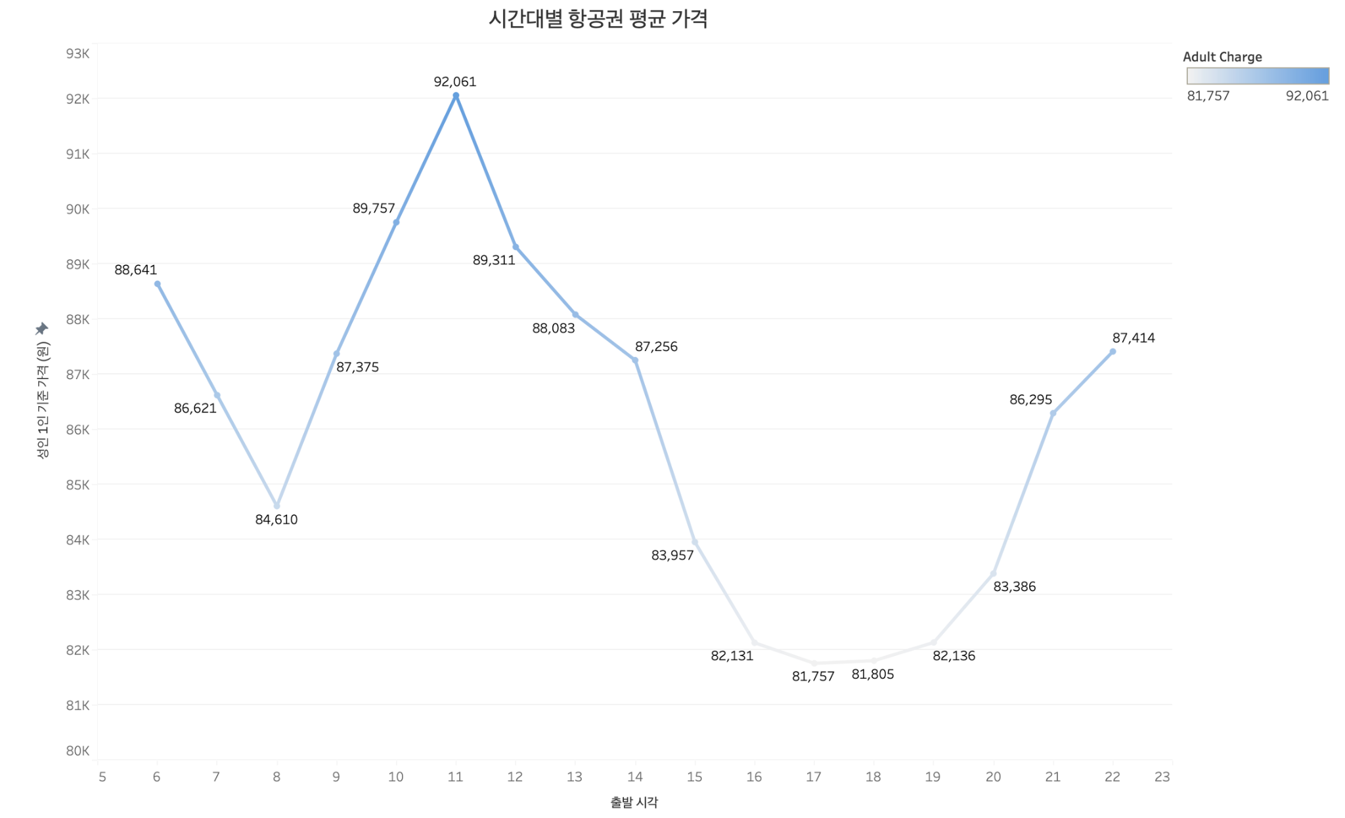
3. 프로젝트 수행 결과 - 대시보드

Slide 31
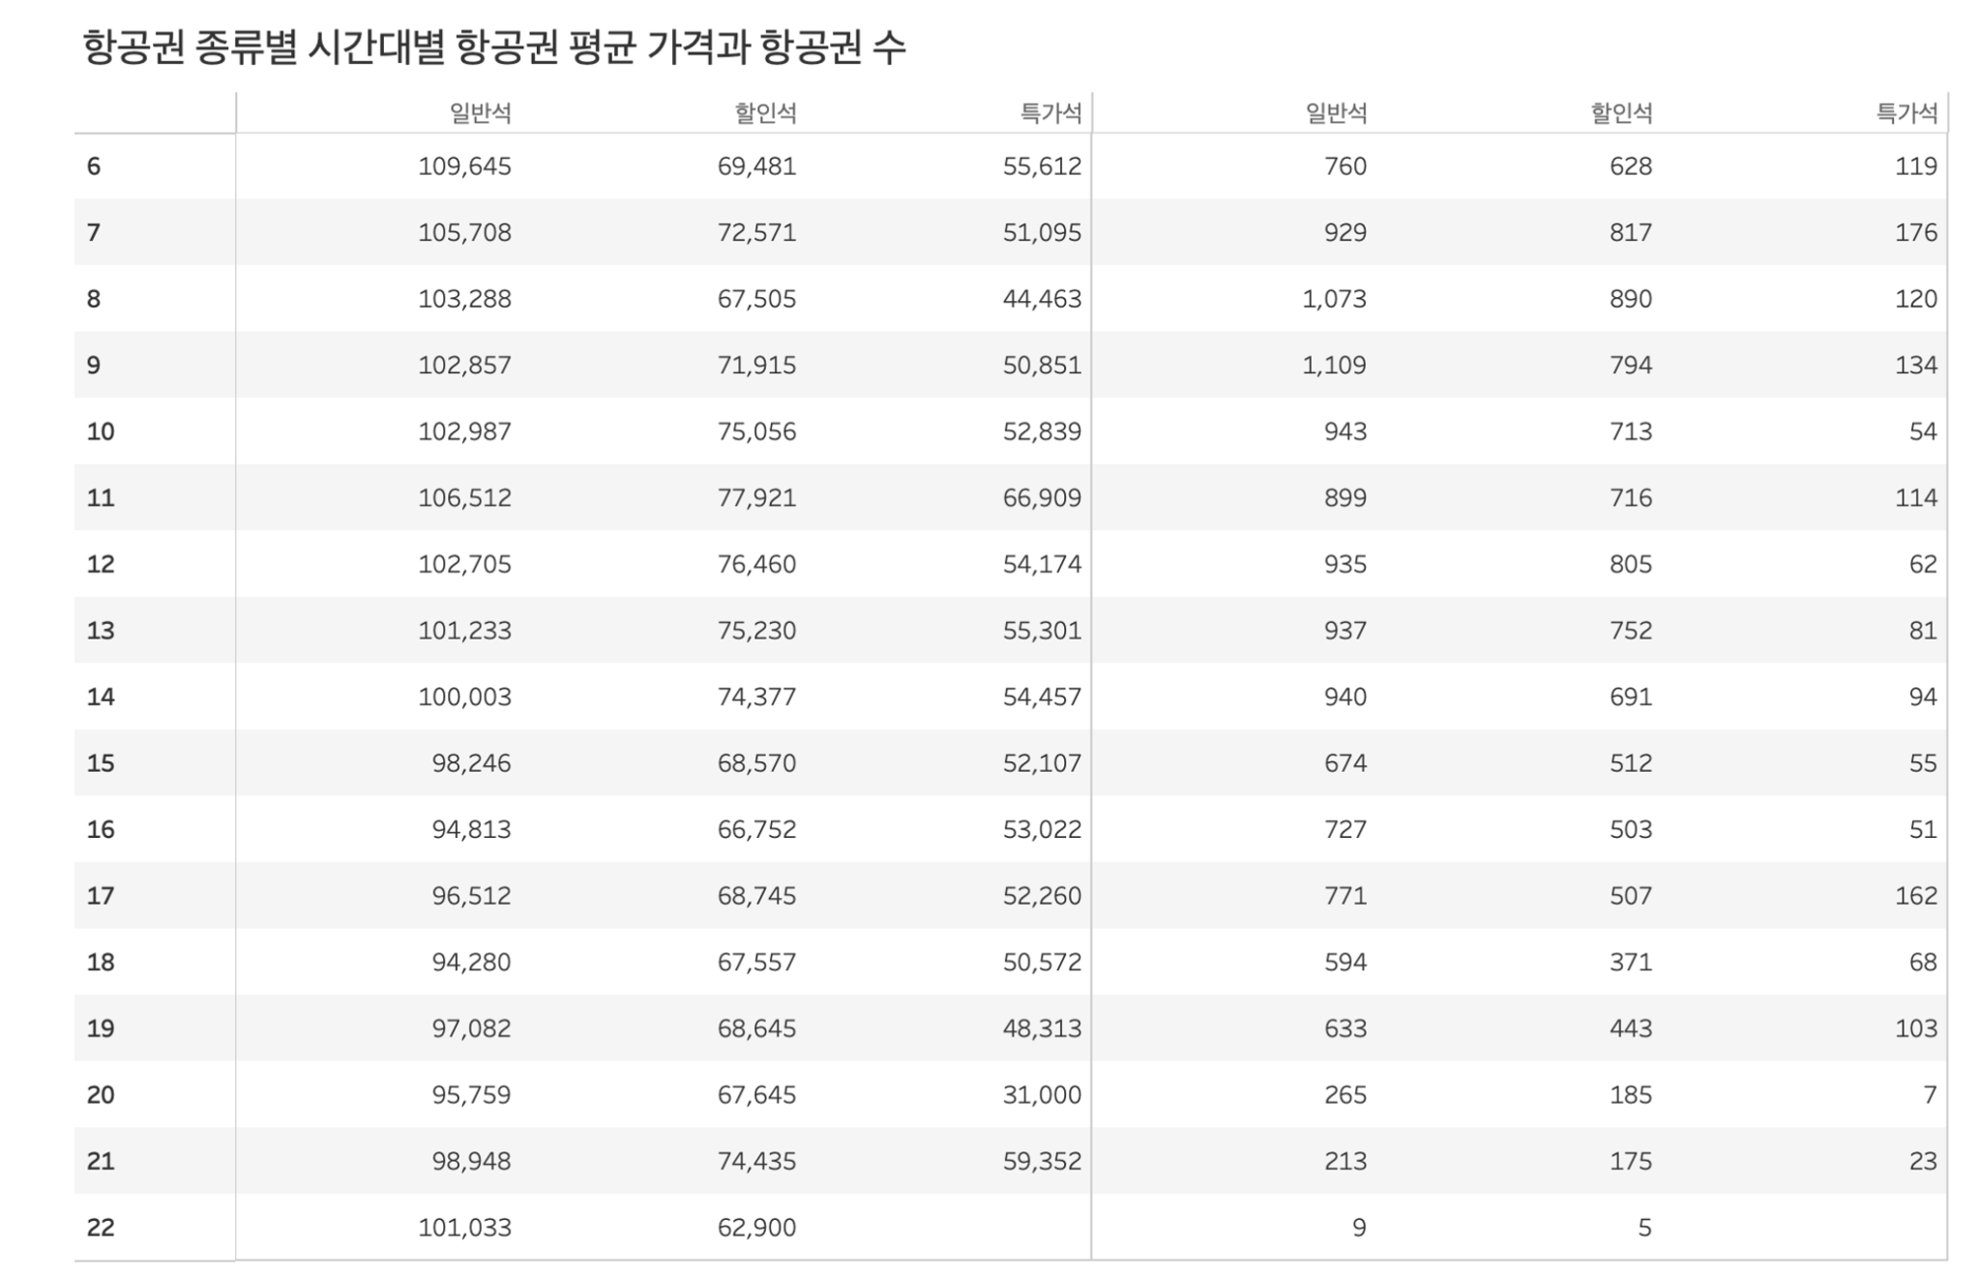
3. 프로젝트 수행 결과 - 대시보드

Slide 32
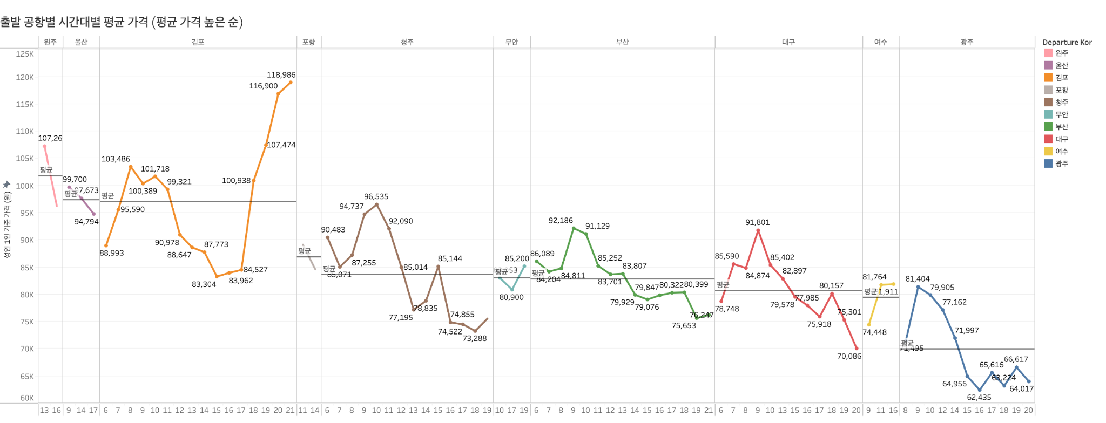
3. 프로젝트 수행 결과 - 대시보드

Slide 33
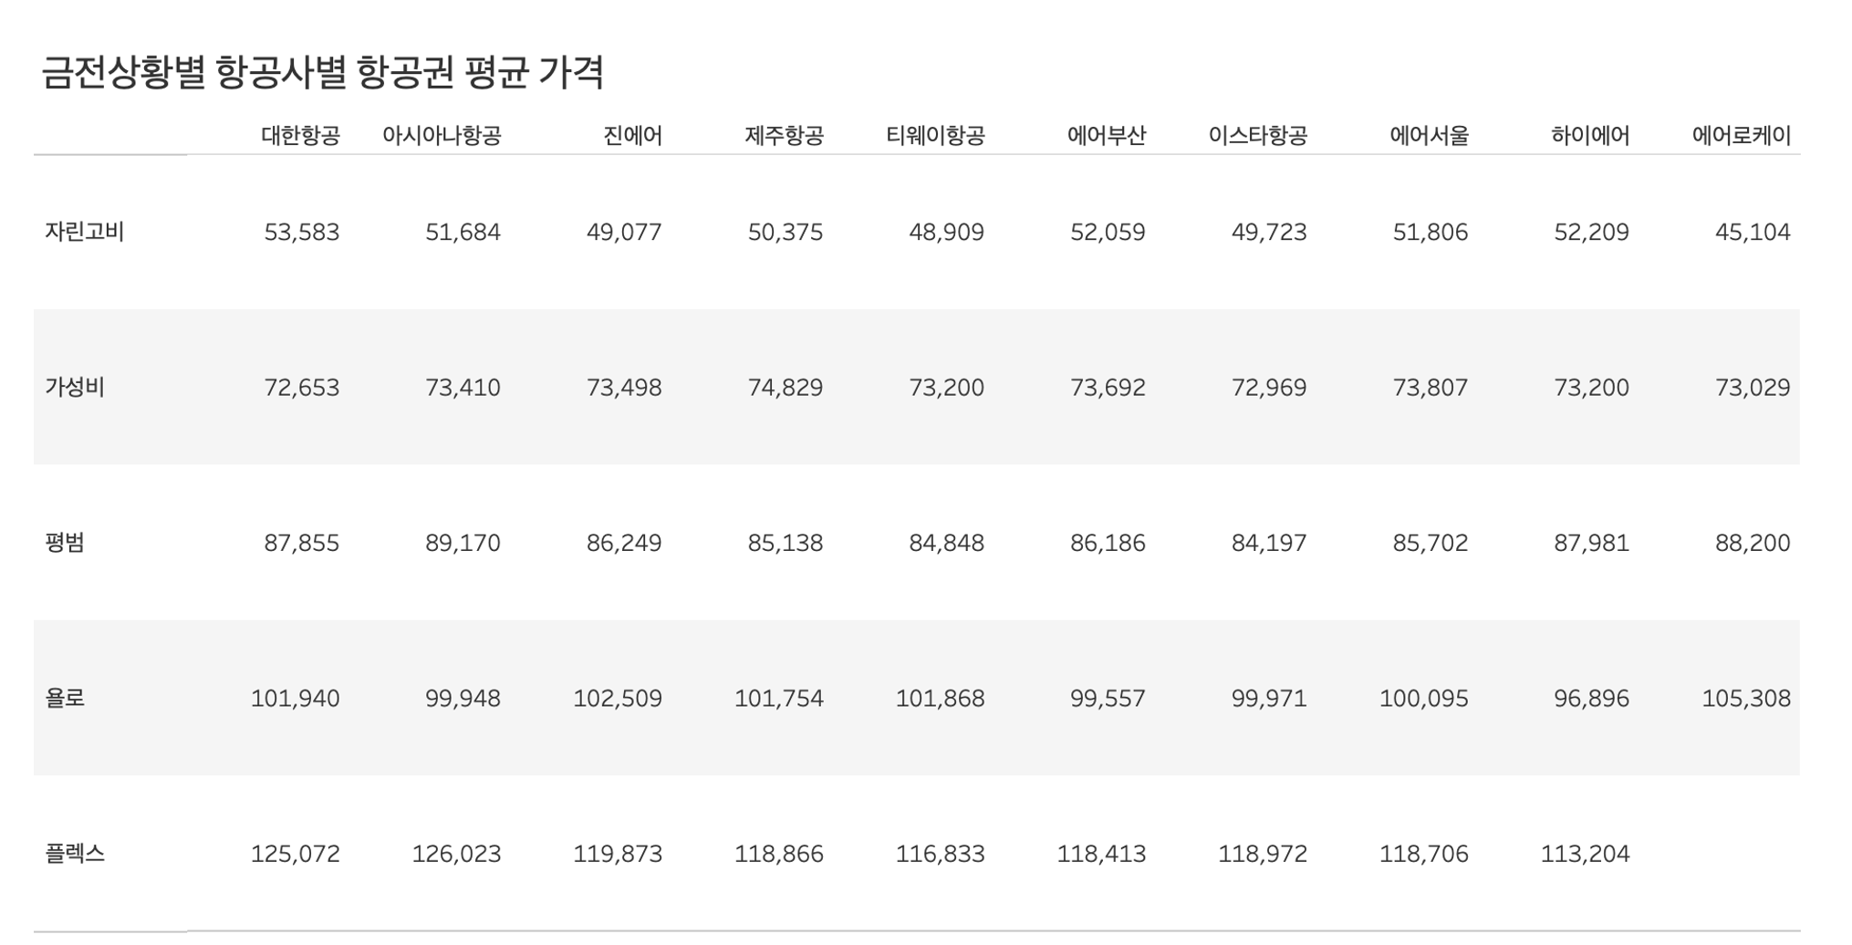
3. 프로젝트 수행 결과 - 대시보드

Slide 34
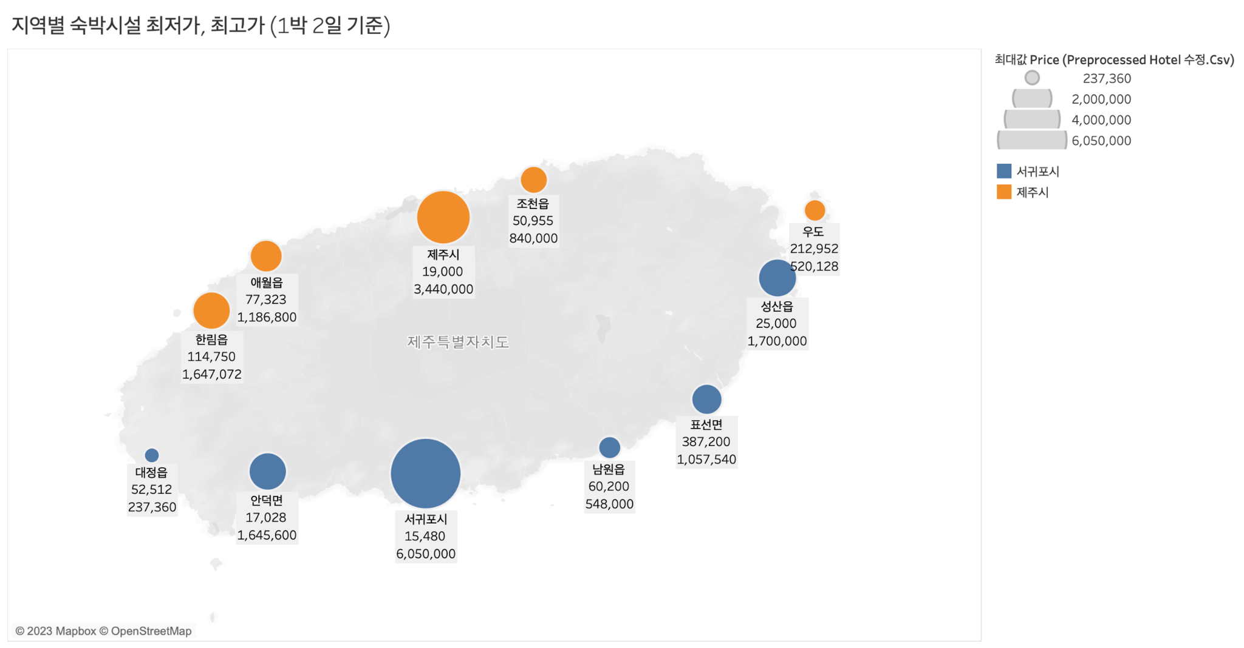
3. 프로젝트 수행 결과 - 대시보드

Slide 35
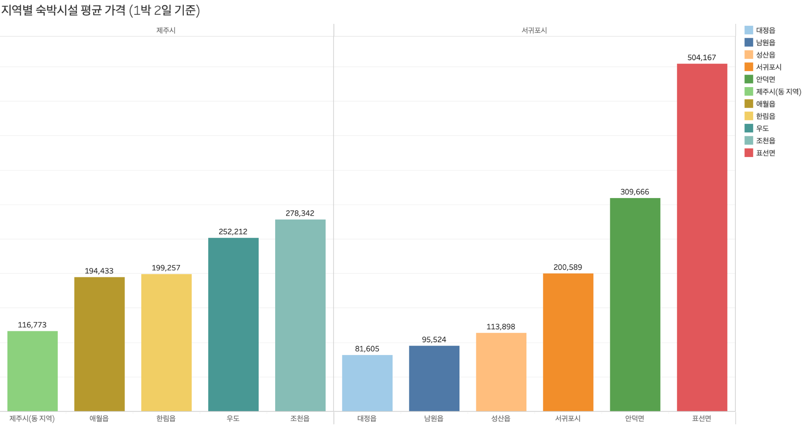
3. 프로젝트 수행 결과 - 대시보드

Slide 36
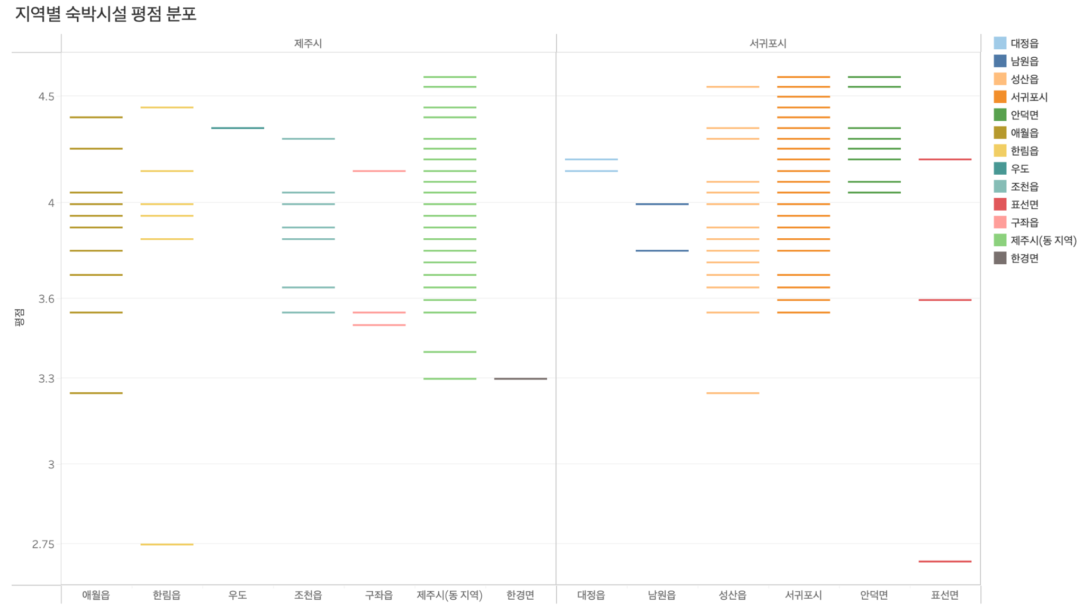
3. 프로젝트 수행 결과 - 대시보드

Slide 37
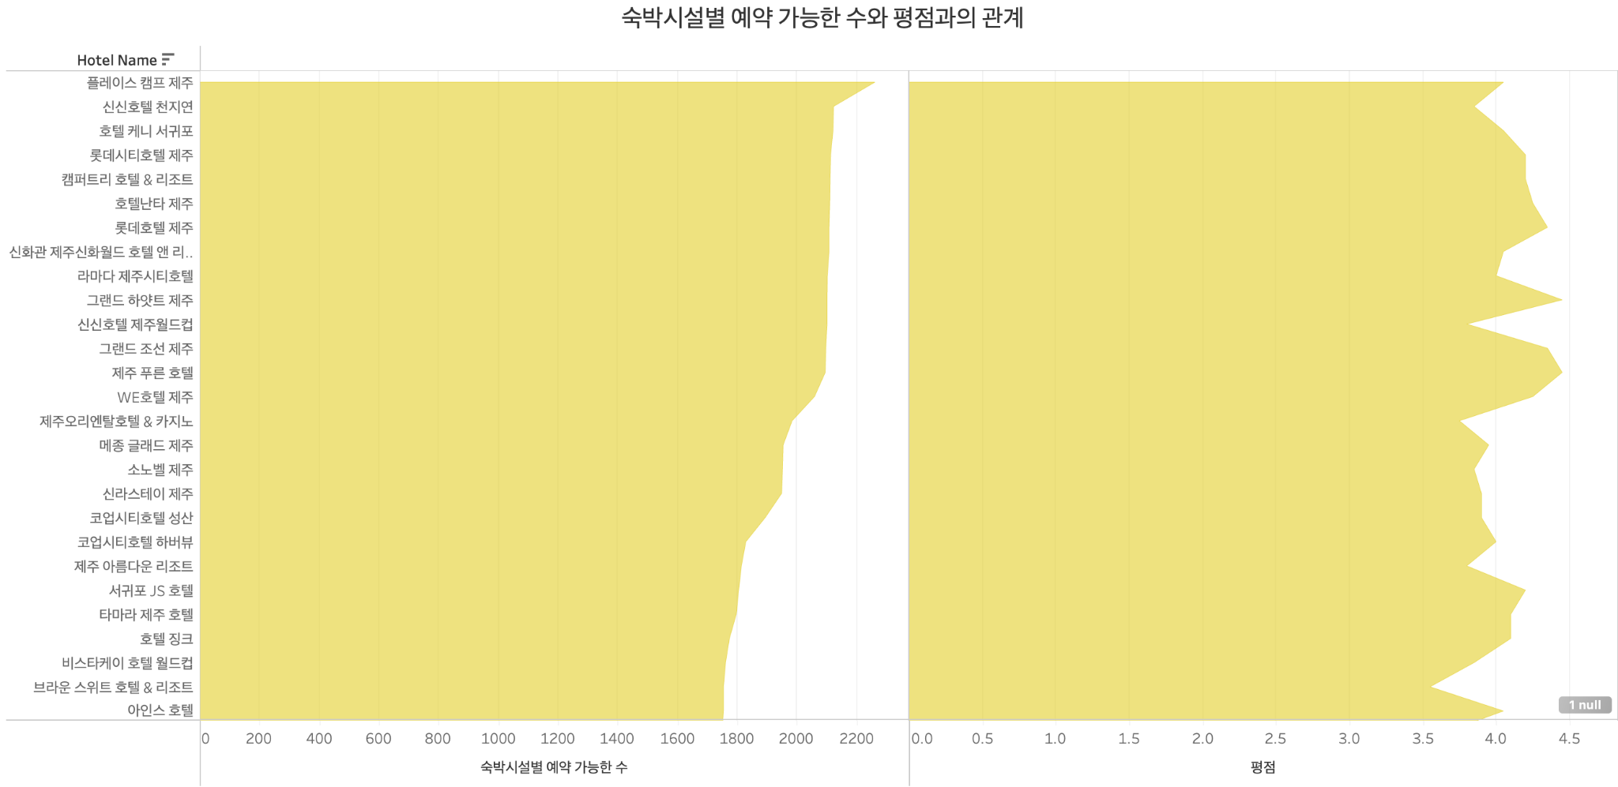
3. 프로젝트 수행 결과 - 대시보드

Slide 38
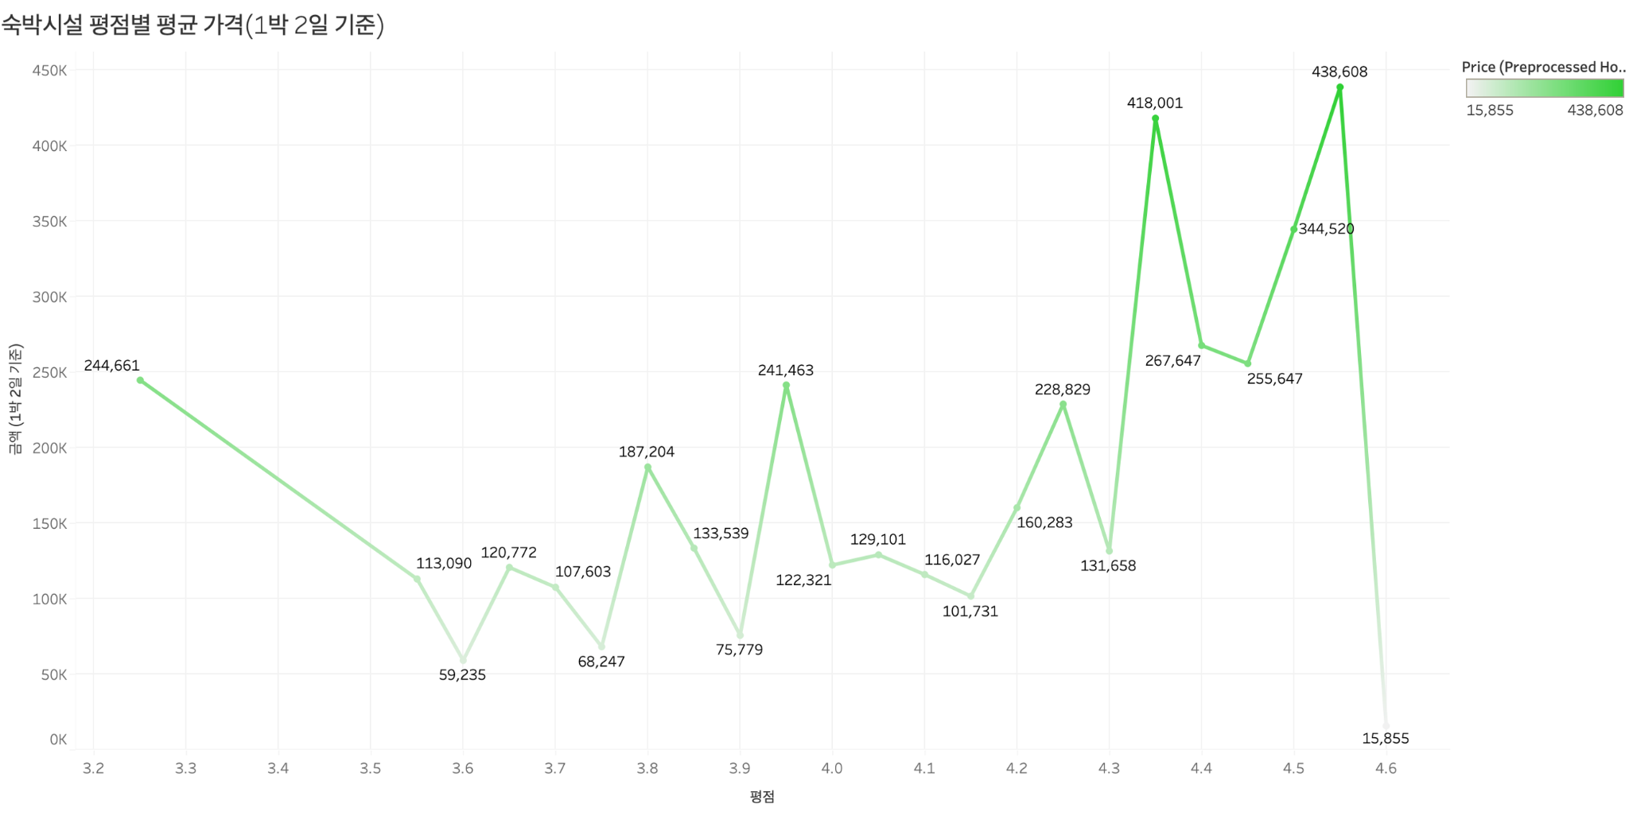
3. 프로젝트 수행 결과 - 대시보드

Slide 39
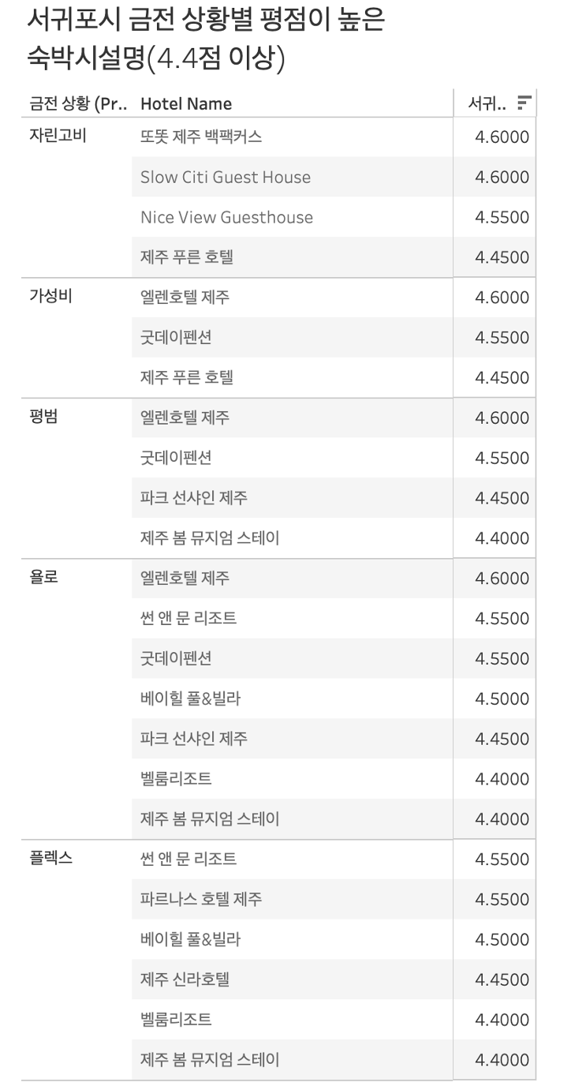
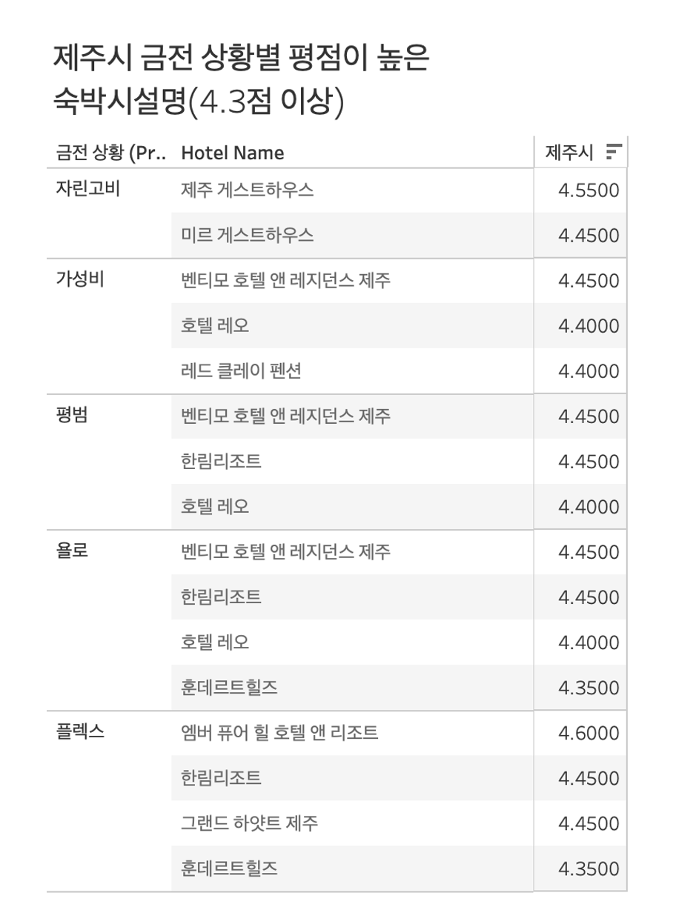
3. 프로젝트 수행 결과 - 대시보드

Slide 40
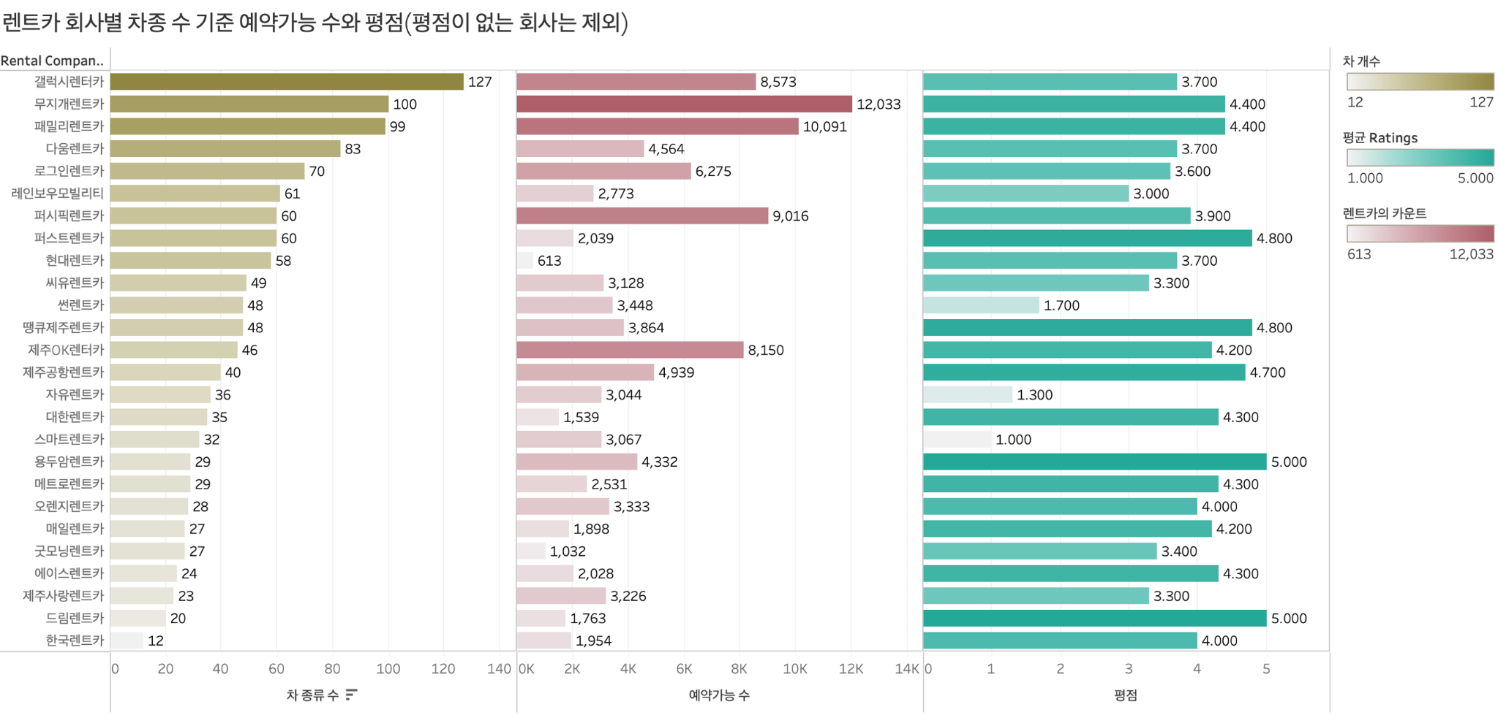
3. 프로젝트 수행 결과 - 대시보드

Slide 41
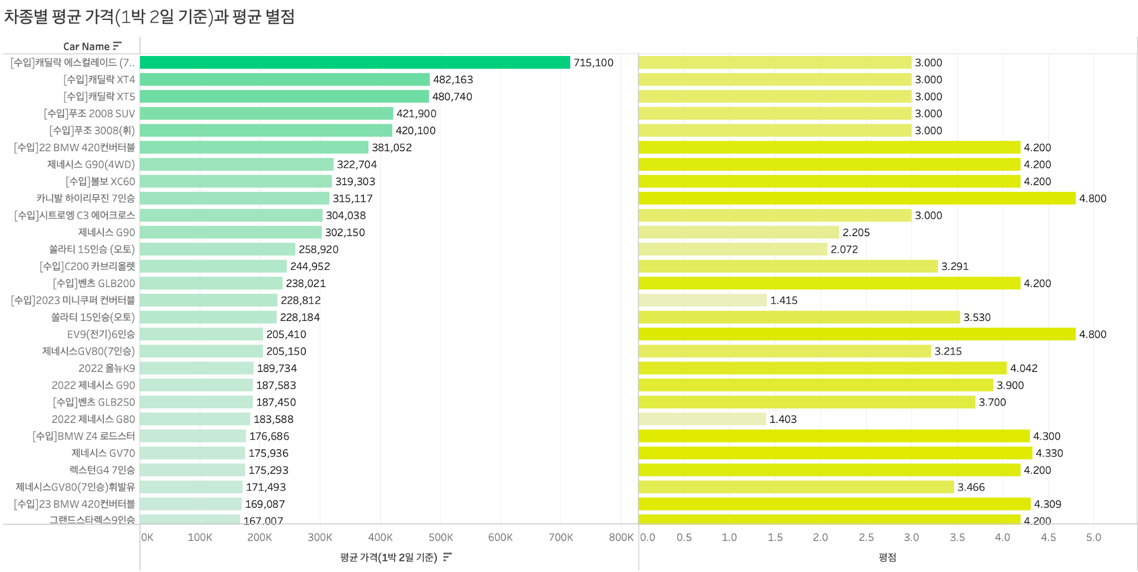
3. 프로젝트 수행 결과 - 대시보드

Slide 42
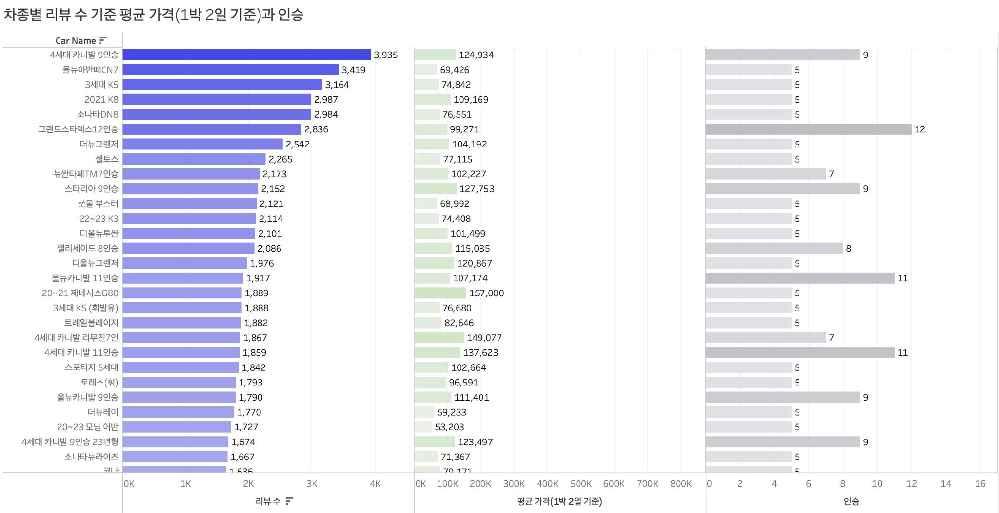
3. 프로젝트 수행 결과 - 대시보드

Slide 43
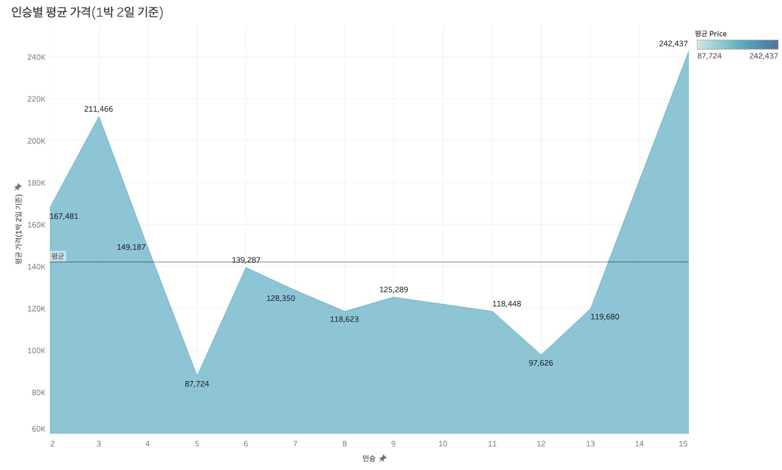
3. 프로젝트 수행 결과 - 대시보드

Slide 44
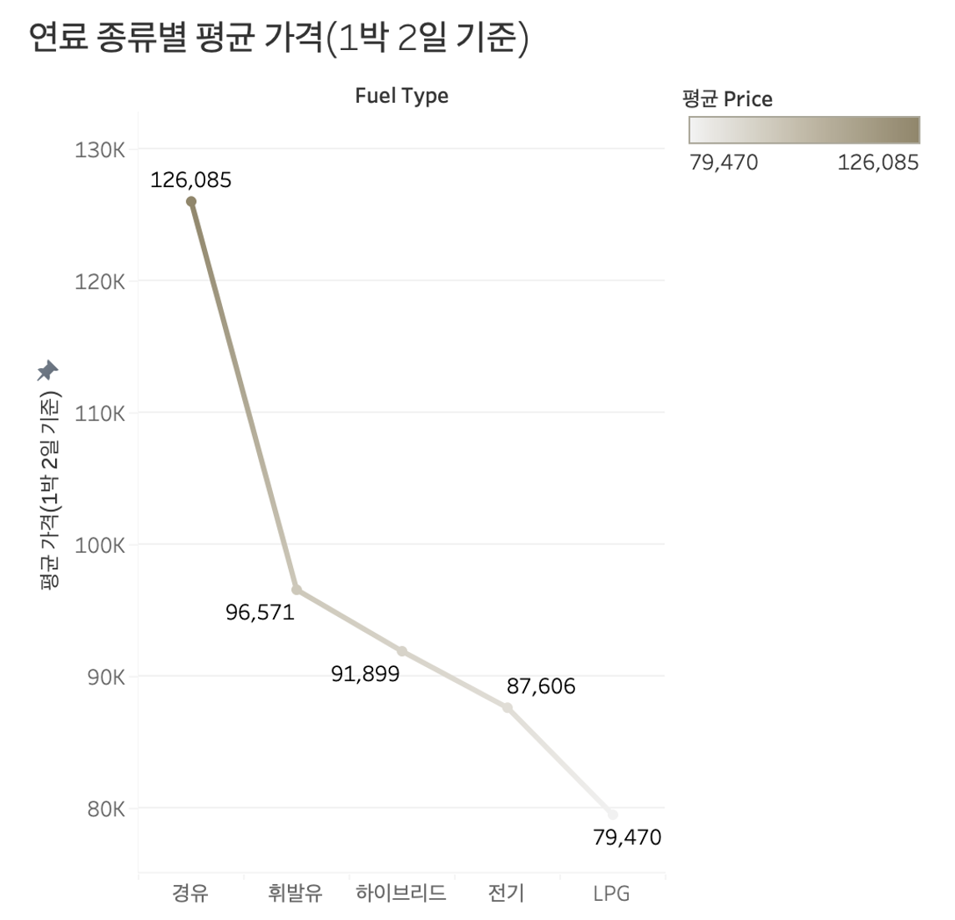
3. 프로젝트 수행 결과 - 대시보드

Slide 45
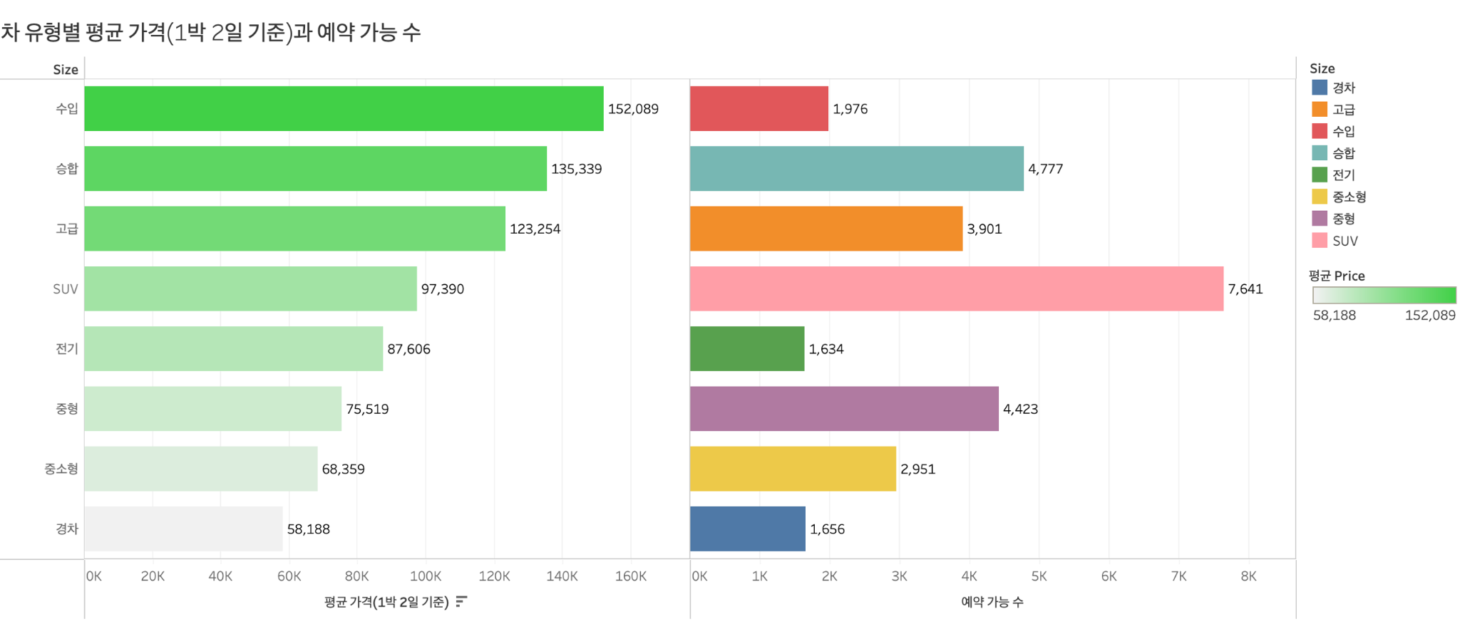
3. 프로젝트 수행 결과 - 대시보드

Slide 46
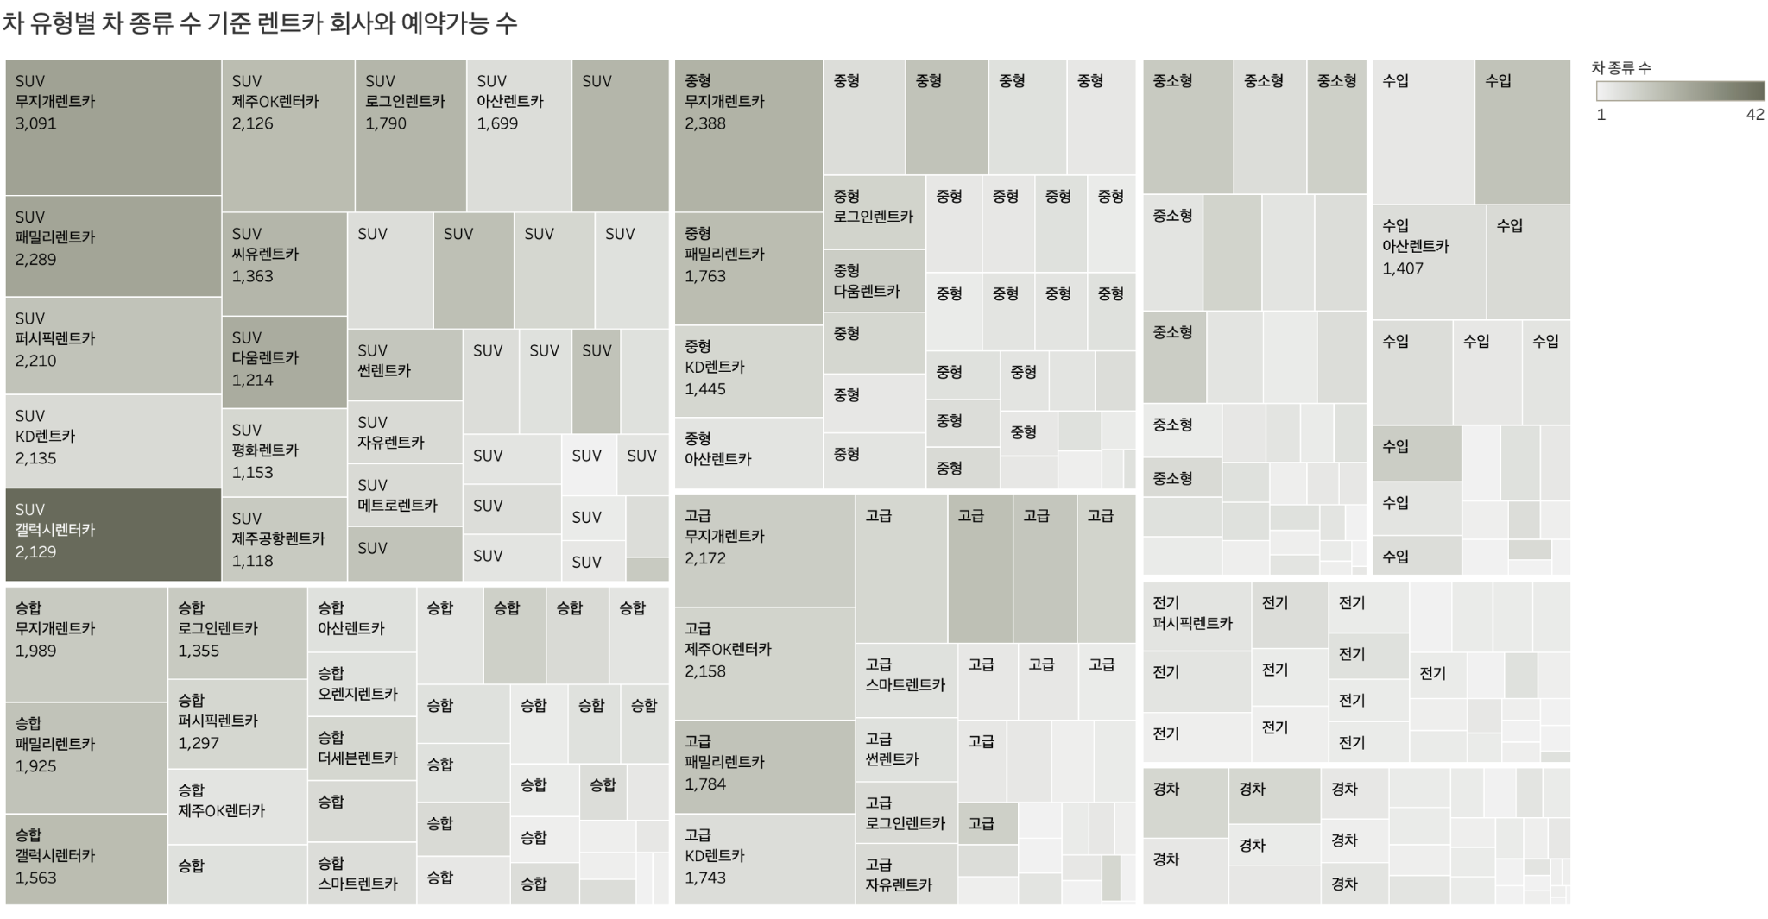
3. 프로젝트 수행 결과 - 대시보드

Slide 47
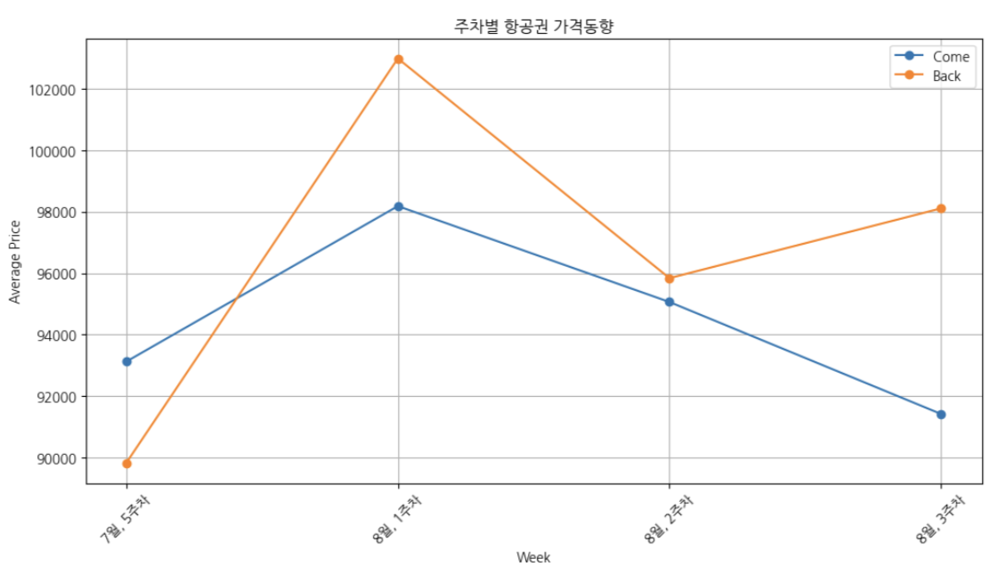
3. 프로젝트 수행 결과 - 대시보드

Slide 48
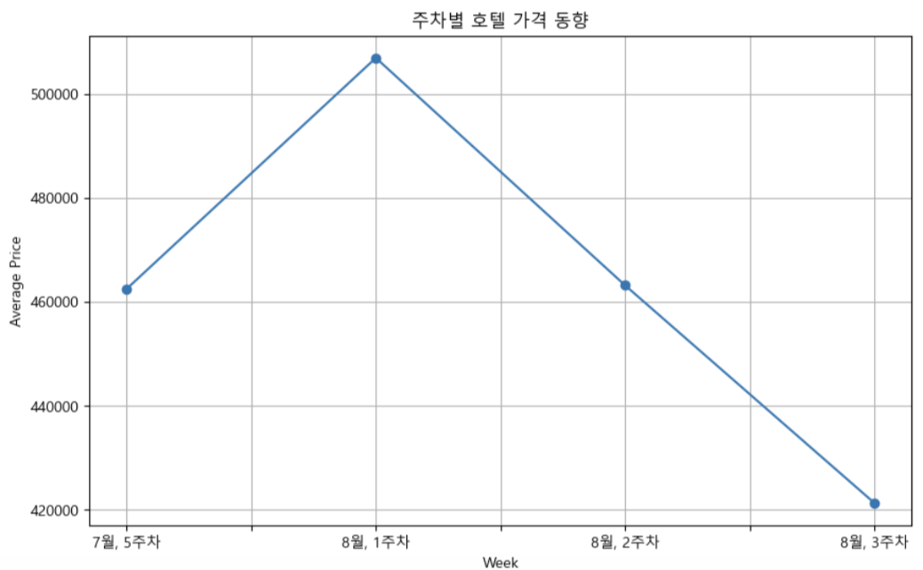
3. 프로젝트 수행 결과 - 대시보드

Slide 49
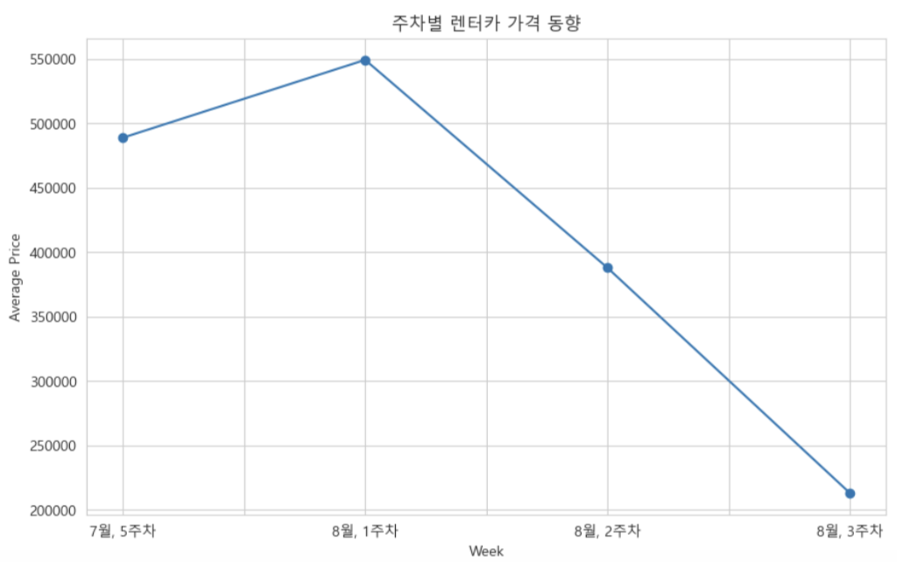
3. 프로젝트 수행 결과 - 대시보드

Slide 50




3. 프로젝트 수행 결과 - 웹사이트 작동
1 페이지
2 페이지
3 페이지
날짜 선택 📅
옵션 선택
조회하기
Top 3 추천 항목확인 및 선택
고객맞춤 ( 편도 / 렌터카 미이용 )
최종 결과 표기
날씨 안내 및 맛집 추천

Slide 51
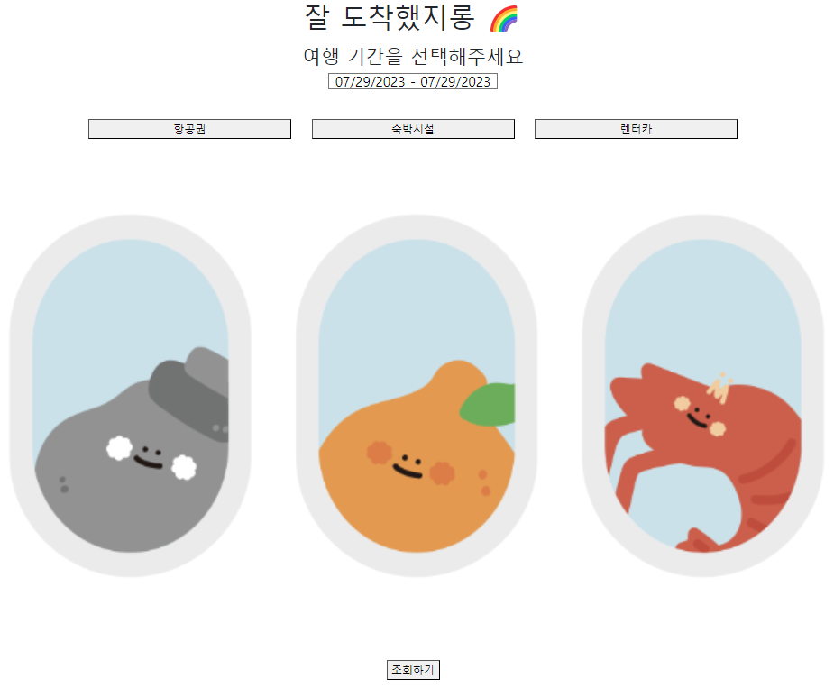
3. 프로젝트 수행 결과 - 웹사이트 작동
1페이지
날짜 선택 📅
옵션 선택
조회하기

Slide 52
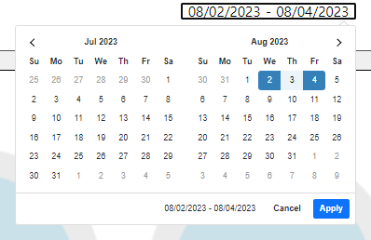

3. 프로젝트 수행 결과 - 웹사이트 작동
1페이지 - 날짜 선택
JavaScript
Date Range Picker

Slide 53
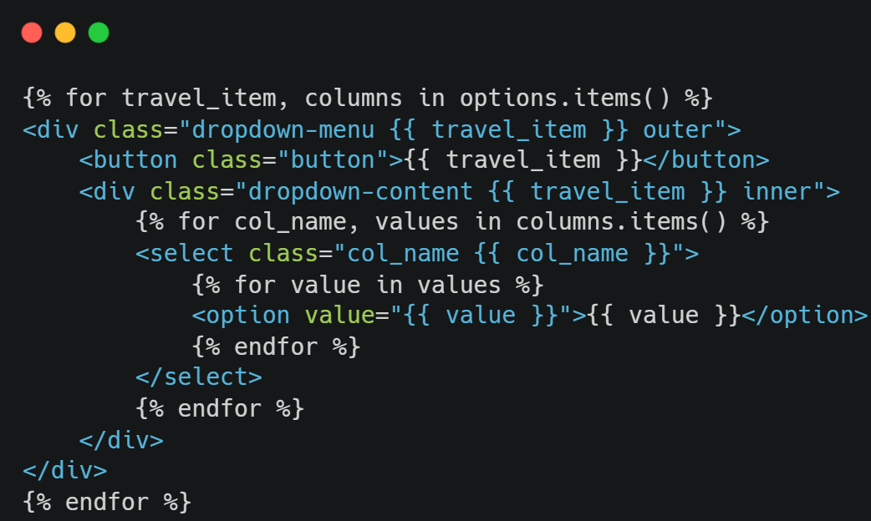

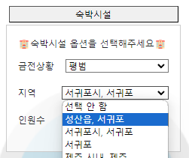

3. 프로젝트 수행 결과 - 웹사이트 작동
1페이지 - 옵션 선택

Slide 54
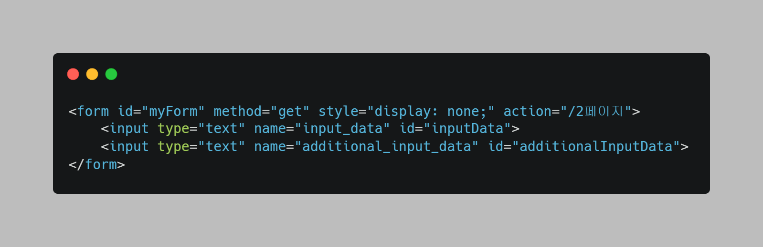
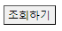

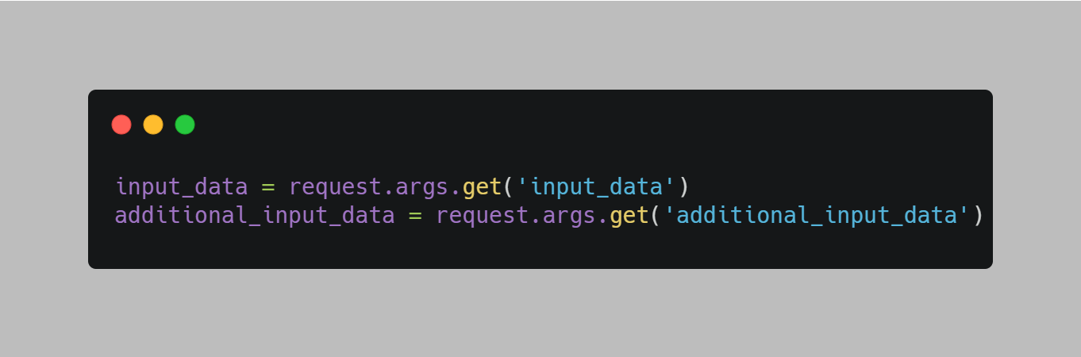
3. 프로젝트 수행 결과 - 웹사이트 작동
1페이지 - 조회하기
=
=

Slide 55
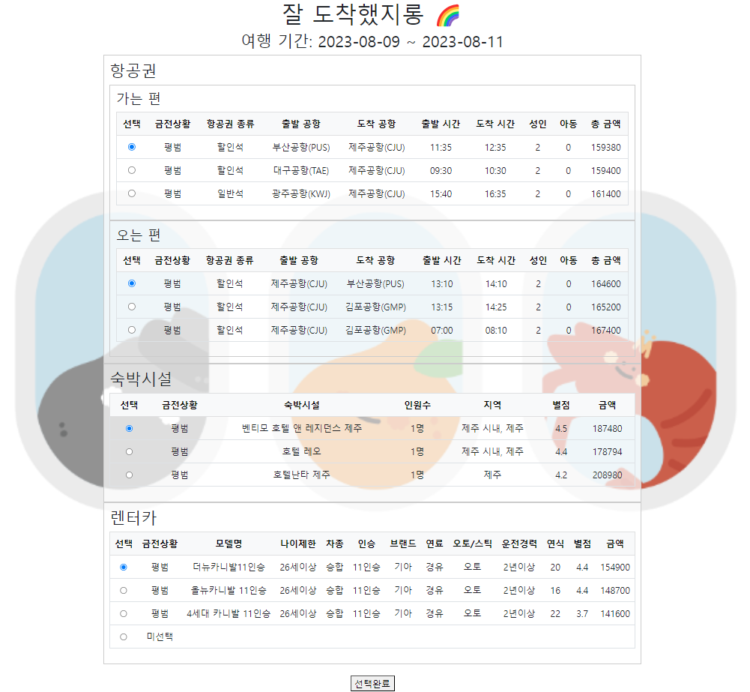
3. 프로젝트 수행 결과 - 웹사이트 작동
2페이지
Top 3 추천 항목 확인 및 선택
고객맞춤 기능( 편도 / 렌터카 미이용 )

Slide 56
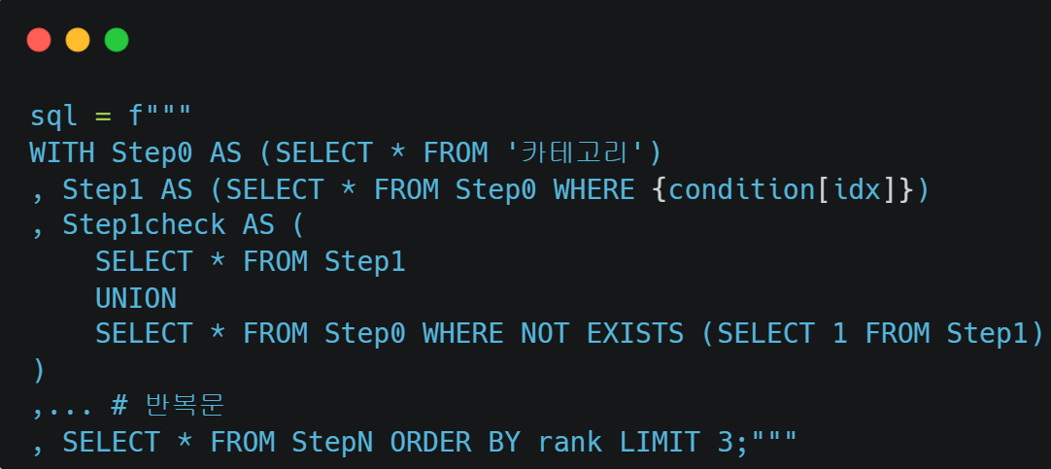
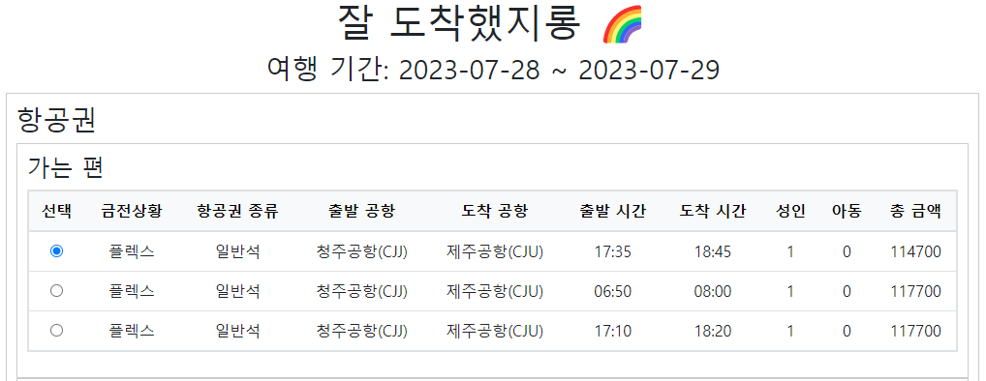
3. 프로젝트 수행 결과 - 웹사이트 작동
2페이지 - 추천 항목
=
=

Slide 57




3. 프로젝트 수행 결과 - 웹사이트 작동
2페이지 - 고객 맞춤
VS.
`

Slide 58


3. 프로젝트 수행 결과 - 웹사이트 작동
3페이지
. . .
날씨 안내 및 맛집 추천
. . .

Slide 59


3. 프로젝트 수행 결과 - 웹사이트 작동
3페이지 - 날씨 안내 및 맛집 추천

Slide 60

3. 프로젝트 시연 영상

Slide 61
4. 발전 방향 - MileStone
2023.07
2023.09
2024.01
PROTOTYPE
WEB & APP
BUSINESS
잘 도착했지롱의
프로토타입
잘 도착했지롱의
웹 페이지와 APP 배포
잘 도착했지롱의
수익 창출

Slide 62



4. 발전 방향 - APP 예시

Slide 63


4. 자체 평가 의견
김은혜
양진모
전반적인 프로젝트 결과에 만족하지만,
기회가 된다면, 머신러닝을 활용하여 훨씬 더 정확한 여행 경비 예측을 하여 프로젝트의 퀄리티를 높이고 싶다.
아직 개인 역량이 부족하여 팀원들에게 많은 도움을 주지 못한 것에 아쉬움이 남는다.
그러나, 공동 노력을 통한 프로젝트 경험에 있어 팀워크에 대한 이해와 기술을 익히는 계기가 되어 뜻 깊은 시간이었던 것 같다.
이를 통해 앞으로 끊임없이 도전하고 새로운 지식을 습득하는 성장형 전문가가 되고 싶다.
혼자서 했다면 한 달이 지나도 완성할 수 없고, 완성했더라도 지금과 전혀 다른 결과물이 되었을 것 같다.
이번 프로젝트를 통해 팀원과의 소통과 시너지를 통해 효과적이고 창의적인 아이디어를 주고 받으며 발전해나가는 것을 경험했다.
결국 기능적으로 하나의 완성된 결과물이 나왔고 잠 줄여가면서 코딩 친 보람은 있었지만, 아무리 생각해도 디자인 쪽은 전혀 감이 없어서 다음에는 다른 부분을 맡아보고 싶다.

Slide 64


4. 자체 평가 의견
정경호
정희재
여행 경비 예측 서비스라는 팀 프로젝트를 진행하면서 개인 프로젝트를 할 때와는 확연히 다른 시간을 보냈다.
우선 데이터 수집부터 전처리, 서비스 구현 등의 모든 과정에서 의견을 나누며 더 나은 결과물을 위해 팀원들의 생각을 듣고 배운 점이 많다. 개인 프로젝트를 진행할 때는 놓치거나 간과했던 점을 실제 코드를 통해 구현해보고 사소한 기능 하나까지 깊은 고민을 하며 진행했던 프로젝트 일정이 내게는 날마다 새로웠다.
특히, 웹 사이트로 구현하거나 대시보드를 구성하기 전에는 충분하다고 생각했던 데이터 전처리가 프로젝트를 진행하면서 하나 둘씩 추가적으로 필요한 점들을 뒤늦게 알게 되면서 데이터 전처리 과정은 매우 중요한 단계임을 다시금 깨달았다.
이번 프로젝트로 무엇이 부족하고 무엇을 알아야 하는지 뼈저리게 느낀 기간이었고, 프로젝트 자체만 놓고 바라보자면 더 많은 데이터를 수집해 표본의 크기를 늘려 추가적인 인사이트를 도출하고 싶다. 나아가 고객이 편리하게 이용할 수 있도록 추가할 수 있는 기능이 무엇이 있을지 세부적인 파트까지 고려해서 프로젝트를 더욱 발전시켜보고 싶다.
팀원분들에게 많은 의지를 하며 이겨낸 프로젝트였다. 다음에는 내가 좀 더 의지가 될 수 있는 팀장, 팀원이 되고 싶다.
코딩을 설계하는 부분을 더욱 공부하자.
개인 역량 및 일의 분담 부분 등 배워야 할 발전해야 할 부분을 많이 발견하게 된 좋은 경험이었다.

Slide 65

THANK YOU
감사합니다 🍊

